Slide 1
机器学习与人工智能
在微流控中的应用
Machine Learning & AI in Microfluidics
SCI 论文精读调研报告 ｜ 2020–2026 ｜ 共 21 篇 ｜ 中文为主
覆盖：数字微流控 ｜ 图像识别 ｜ 智能分选 ｜ 设计优化 ｜ 器官芯片 ｜ 诊断POCT ｜ 单细胞 ｜ 综述
每篇论文 2 页：内容讲解+Scheme ／ 研究范式+框架解析

Slide 2
目录 Contents
01
调研背景与选文标准
2020–2026 SCI 论文，8类代表性应用
02
领域全景
数字微流控 / 图像识别 / 智能分选 / 设计优化 / 器官芯片 / 诊断POCT / 单细胞 / 综述
03
论文精读（每篇2页）
内容讲解 + Scheme ／ 研究范式 + 框架解析
04
横向对比
数据规模 · 任务 · 方法 · 核心指标
05
范式总结与趋势
特征工程 → 深度学习 → 控制驱动/生成式/LLM → 多模态POCT
06
结论与展望
智能微流控落地的关键路径
07
参考文献
21篇论文完整题录

Slide 3
01 调研背景与选文标准
▪ 背景
微流控芯片能精确操控微尺度流体、液滴与单细胞，是生物医学与材料合成的基础平台；实验参数空间庞大、反馈慢、成像数据海量，AI/ML正成为加速设计、提升自动化与智能决策的关键工具。
▪ 范围
聚焦 2020–2026 年 SCI 期刊论文，覆盖 ML/AI 在数字微流控、液滴/细胞图像识别与分类、智能分选、设计优化、器官芯片、疾病诊断、单细胞分析与综述范式8类场景。
▪ 方法
OpenAlex / Crossref / Europe PMC / Unpaywall / Semantic Scholar / 出版社官网检索核验元数据；优先OA并允许第三方渠道获取PDF全文；按统一模板提取结构化信息。
▪ 精读维度
摘要 / 背景与问题 / 数据与任务 / 方法 / 关键结果 / 创新与局限 / 研究范式 / 研究框架解析 / Scheme解读 / 启示。
选文标准
▪ ①
SCI 收录期刊（Nature系 / Springer / Elsevier / MDPI / Frontiers 等）
▪ ②
主题为 ML/AI × 微流控或细胞图像分析
▪ ③
优先开放获取，保证PDF全文精读
▪ ④
覆盖多维度应用与方法学多样性
▪ ⑤
方法代表性：CNN / ViT / 自监督 / 迁移学习 / 基础模型 / 传统ML

Slide 4
02 领域全景：ML/AI × 微流控八大应用方向
设计优化
数字微流控
图像识别
智能分选
代表论文 5 篇
液滴/芯片设计 · 参数优化 · LLM · 数字孪生
代表论文 2 篇
DMF 液滴操控 · 多态控制 · 无标记分选
代表论文 2 篇
液滴/细胞图像 · 成像流式 · 无标记
代表论文 2 篇
实时分选 · FPGA 加速 · 液滴分类
器官芯片/单细胞
诊断/POCT
综述与范式
合成制造
代表论文 2 篇
药物筛选 · 器官芯片 · 机器人+AI
代表论文 3 篇
CTC · 外泌体SERS · 纸基微流控
代表论文 3 篇
智能微流控 · 可穿戴集成 · AI×微系统
代表论文 2 篇
钙钛矿量子点 · 材料合成优化

Slide 5
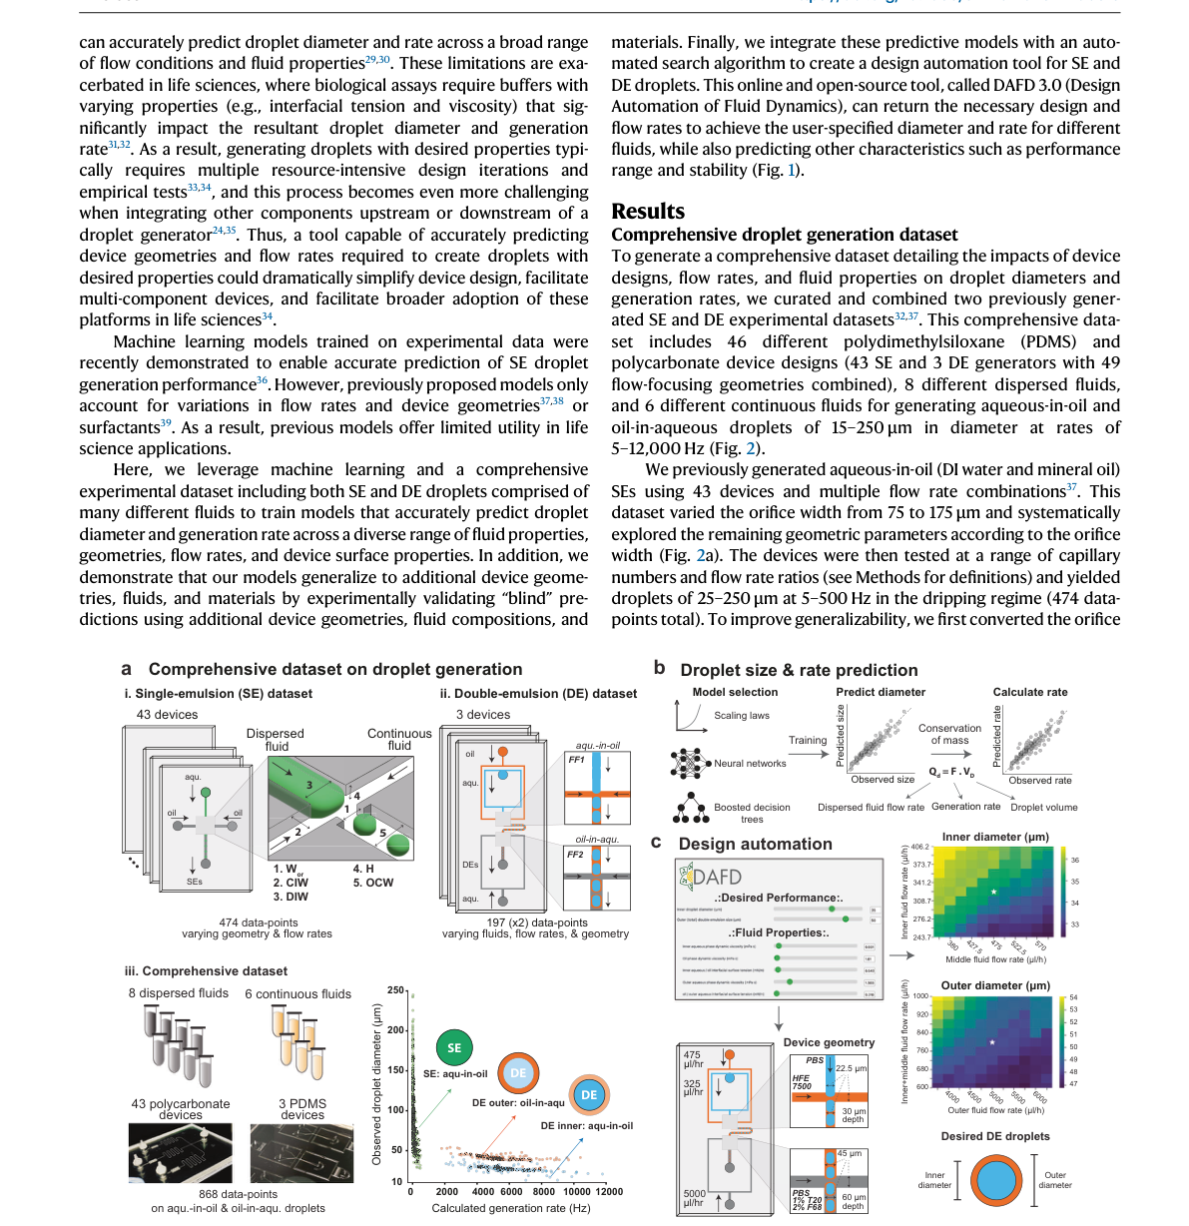
论文 01 ｜ 机器学习实现微流控单乳液与双乳液液滴的设计自动化
Design & Optimization · 液滴/芯片设计与参数优化
Nature Communications · 2023 ｜ DOI: 10.1038/s41467-023-44068-3 ｜ 英文题名：Design automation of microfluidic single and double emulsion droplets
▪ 背景与问题：
液滴微流控能以极低成本实现皮升级样品的 kHz 级筛选，但稳定生成指定液滴通常需要大量经验性试错，限制了非专业实验室的使用。 如何从大量连续/离散变量（芯片几何、流量、流体物性）中快速找到生成目标液滴（15–250 μm、最高12 kHz）的条件？
▪ 数据与任务：
整理两个已有实验数据集：单乳液868个数据点（8种分散相/6种连续相/46种PDMS与塑料器件）+ 双乳液474个数据点（3种器件），共含器件几何、流量、流体物性、直径与生成频率。 回归预测液滴直径与生成频率，并实现反向设计（由目标液滴自动给出器件几何与运行条件）。
▪ 方法要点：
特征化几何/流量/物性后用梯度提升决策树与神经网络建模，并与标度律（scaling laws）和质量守恒耦合；通过模型选择与训练得到预测器，再构建“设计自动化”逆解工具。
▪ 关键结果：
模型对未见流体、几何与材料给出准确盲测；自动化设计工具产出的液滴直径与目标偏差≤3 μm（<8%），支持多种生命科学常用流体。
▪ 创新点：
公开综合数据集 + 混合标度律的机器学习建模 + 一键设计自动化工具，显著降低液滴微流控使用门槛。
论文 Scheme
Scheme 解读：Scheme 展示“数据集→模型训练→设计自动化”流水线：上图为单/双乳液芯片与液滴成像，中图为直径/频率预测曲线，下图为逆解设计、缩放定律与守恒律结合的流程。
数据集规模 868(SE)+474(DE) 数据点
尺寸范围 15–250 μm
生成频率 最高12 kHz

Slide 6
论文 01 ｜ 机器学习实现微流控单乳液与双乳液液滴的设计自
研究范式 Research Paradigm
范式标签
数据驱动回归
标度律+ML混合
设计自动化
泛化盲测
研究范式解析
数据驱动的正向预测 + 标度律约束的逆向设计：用大规模实验数据训练代理模型，把多参数“试错”转化为“预测+逆解”，并以盲测检验泛化。
研究框架解析：数据流 → 模型 → 训练 → 评估 / 解读
STEP 1 数据与预处理：汇总SE/DE
实验数据，统一几何、流量、物性特征
STEP 2 模型设计：梯度提升决策树+神
经网络，耦合标度律与质量守恒
STEP 3 训练策略：按流体/几何/材料
分层划分，盲测评估泛化
STEP 4 评估与解读：对比观测直径/频
率，验证设计工具产出偏差<8%
▶
▶
▶
框架总评
对本领域研究的启示
数据集构建（实验+文献汇总）→ 特征工程（几何/流量/物性）→ 多模型训练与选择（提升树/神经网络）→ 正向预测→逆解设计工具→实验验证偏差。
建立公开、可复用的数据集并用混合物理-数据模型，是普及液滴微流控设计的关键路径；泛化能力必须通过“盲测”证明。

Slide 7
论文 02 ｜ 机器人与人工智能推动微流控单细胞分析变革
Single-Cell Analytics · 单细胞分析与机器人
Lab on a Chip · 2025 ｜ DOI: 10.1039/D5LC00216H ｜ 英文题名：Transforming microfluidics for single-cell analysis with robotics and
▪ 背景与问题：
单细胞分析以单细胞分辨率揭示异质性与稀有亚群，微流控是实现单细胞隔离、操控与谱分析的核心；但自动化、可靠性与技术门槛限制了推广应用。 微流控单细胞分析面临操作繁琐、重复性差、数据解读依赖专家等瓶颈，如何系统性融合机器人自动化与AI数据管道？
▪ 数据与任务：
综述性论文：涉及实验平台（机器人/数字微流控/微机器人）、无标签成像数据集、深度学习模型与生成模型；无单一实验数据。 梳理“实验自动化 + AI 数据分析”两条主线，构建面向单细胞全景分析的集成框架。
▪ 方法要点：
结构化为四层：①机器人化操控（自动化移液、DMF、微机器人）；②无标记成像与深度学习（分类、回归）；③生成模型（批次校正、合成数据增强）；④远程共享云实验室。
▪ 关键结果：
指出机器人+AI可改善实验精度、可扩展性与可重复性；深度学习显著提升无标记图像解读；生成模型提高跨批次/跨平台稳健性；云实验室有望实现低壁垒远程协作。
▪ 创新点：
把“硬件自动化”与“数据智能”作为两条互补主线系统化，并首次强调远程云实验室对微流控单细胞研究的价值。
论文 Scheme
Scheme 图暂缺（非OA或未下载PDF）
Scheme 解读：本论文 Scheme 以“单细胞分析工作流”为主线，串联微流控芯片、机器人操控、图像采集、深度学习解析与云端共享（PPT将采用占位图）。
论文类型 Lab on a Chip 综述
覆盖维度 机器人/DMF/微机器人+深度学习+生成模型+云实验室

Slide 8
论文 02 ｜ 机器人与人工智能推动微流控单细胞分析变革
研究范式 Research Paradigm
范式标签
综述
机器人自动化
深度学习单细胞
云实验室
研究范式解析
综述-集成范式：以“自动化硬件 + AI 数据流 + 云端共享”三层架构替代人工单细胞流程，强调系统级整合而非单一算法。
研究框架解析：数据流 → 模型 → 训练 → 评估 / 解读
STEP 1 数据与预处理：无标记显微图像
采集、标准化与数据集构建
STEP 2 模型设计：CNN分类/回归+
生成模型（VAE/GAN）校正
STEP 3 训练策略：跨平台、跨批次迁移
与合成数据增强
STEP 4 评估与解读：以准确率、可重复
性与平台适配性评估；云实验室分享
▶
▶
▶
框架总评
对本领域研究的启示
实验端（机器人/DMF/微机器人）→ 数据端（无标记成像+深度学习）→ 校正端（生成模型去批次）→ 协作端（共享云端实验室）。
单细胞微流控的落地瓶颈是“自动化+可重复性”，AI不仅是分析工具，更应嵌入整个实验闭环；云实验室是低成本接入的前景方案。

Slide 9
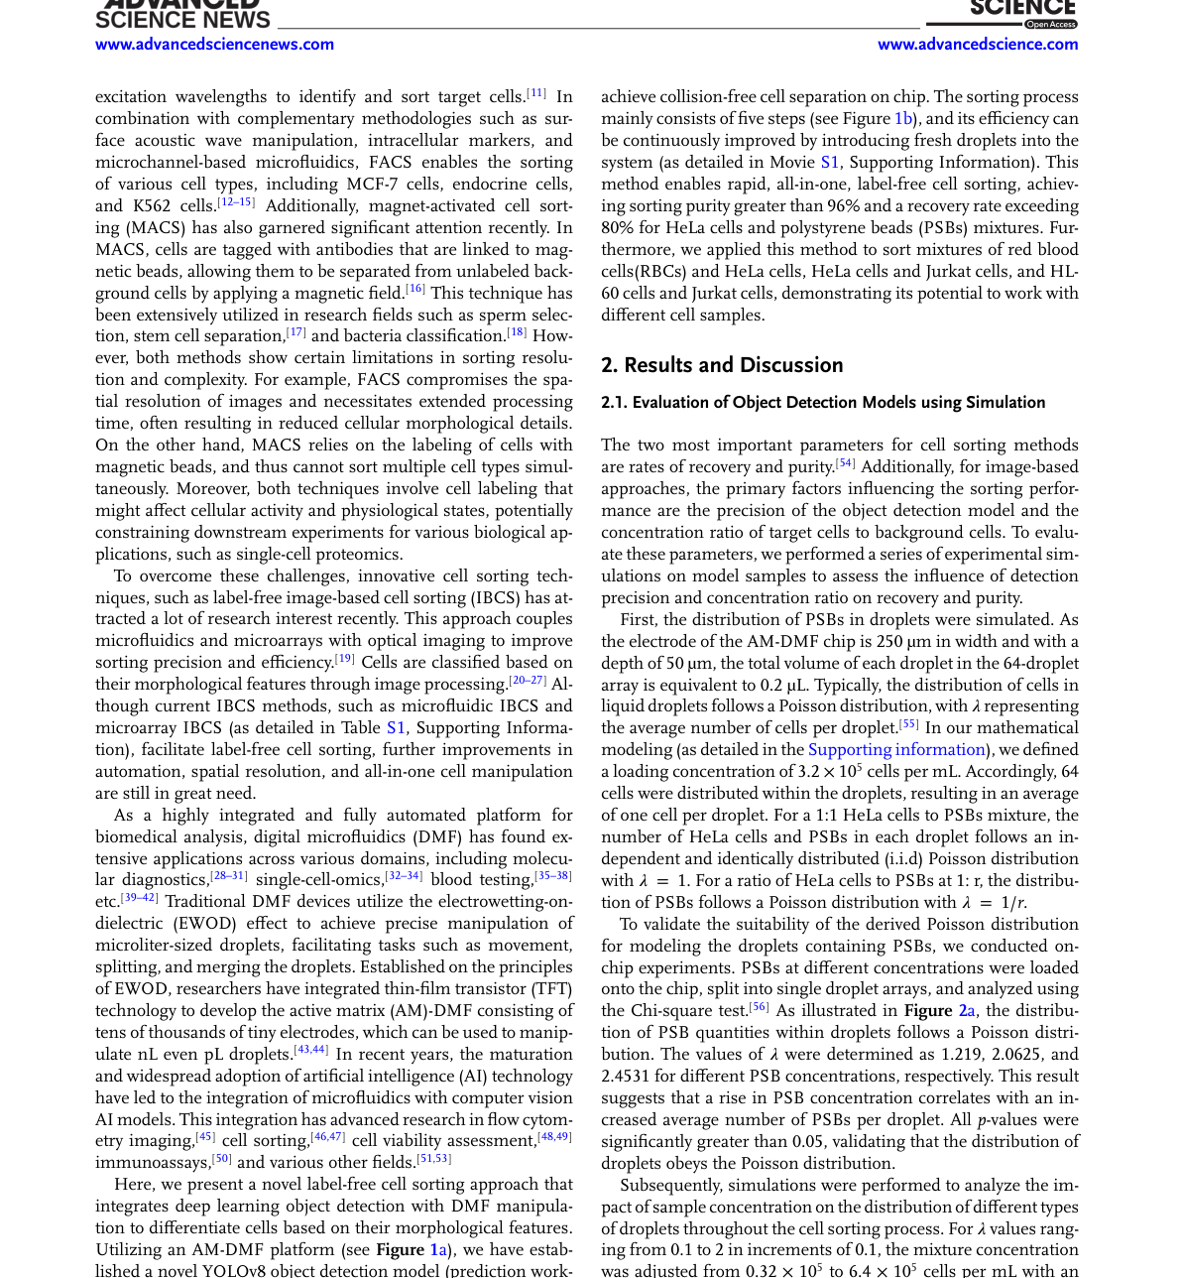
论文 03 ｜ 深度学习辅助的基于数字微流控的无标记并行细胞分选
Digital Microfluidics · 数字微流控
Advanced Science · 2025 ｜ DOI: 10.1002/advs.202408353 ｜ 英文题名：Deep Learning-Assisted Label-Free Parallel Cell Sorting with Digital M
▪ 背景与问题：
FACS为代表的细胞分选依赖荧光标记、设备昂贵且流速高损伤样本；微流控可以微滴作载体实现无接触、低样本损失的并行操作，但精确识别与路径规划是难题。 如何在数字微流控的液滴阵列中自动、并行、无标记地分选目标细胞，并保证高纯度、高回收率？
▪ 数据与任务：
AM-DMF 64滴阵列（每滴≈0.2 μL，电极250 μm宽）加载3.2×10^5 cells/mL；样本为HeLa/PSB、HeLa/RBC、HeLa-Jurkat、HL-60-Jurkat等，按泊松分布建模（λ≈1）。 液滴图像目标检测（识别含目标细胞/背景微球的液滴）+ 多目标无碰撞路径规划 + 迭代分选循环。
▪ 方法要点：
YOLOv8对象检测模型对液滴分类；Safe Interval Path Planning 实现多目标、无碰撞路径规划；通过重复循环补充空滴稀释λ提升回收；分选后可在芯片内直接裂解细胞。
▪ 关键结果：
HeLa/PSB混合：98.5%分选精度、96.49%纯度、三循环80%回收率；可区分红细胞、癌细胞（HeLa）与白细胞（Jurkat）、白细胞亚型（HL-60 vs Jurkat）；最大分选速度≈5 cells/s（8组并行、每组平均64个、2分钟）。
▪ 创新点：
图像级AI检测 + 智能路径规划 + 可迭代分选 + 芯片内裂解的“全自动无标记单细胞分选”闭环，支持下游单细胞组学。
论文 Scheme
Scheme 解读：Scheme显示AM-DMF芯片阵列、液滴成像与AI识别、路径规划、迭代分选循环及下游裂解分析的整体流程。
分选精度 98.5%
纯度 96.49%
回收率(3循环) 80%

Slide 10
论文 03 ｜ 深度学习辅助的基于数字微流控的无标记并行细胞
研究范式 Research Paradigm
范式标签
YOLOv8目标检测
安全间隔路径规划
闭环分选
仿真+实验
研究范式解析
感知-决策-执行闭环：视觉模型感知液滴状态→路径规划给出决策→DMF驱动执行→再感知校验；以仿真（泊松分布）先验指导实验设计。
研究框架解析：数据流 → 模型 → 训练 → 评估 / 解读
STEP 1 数据与预处理：液滴图像采集、
分类标注、泊松分布建模
STEP 2 模型设计：YOLOv8目标检
测+SIPP多目标路径规划
STEP 3 训练策略：模拟不同检测精度/
浓度比，评估回收率与纯度
STEP 4 评估与解读：分选精度/纯度/
回收率、细胞活性与下游裂解兼容性
▶
▶
▶
框架总评
对本领域研究的启示
图像数据标注→YOLOv8训练→液滴分类→SIPP路径规划→DMF执行分选→迭代循环提升回收→芯片内裂解下游分析。
把“检测模型精度”与“控制策略”联合优化（而非只看算法）是图像驱动微流控系统的关键；数字微流控+AI适合稀有细胞与单细胞组学场景。

Slide 11
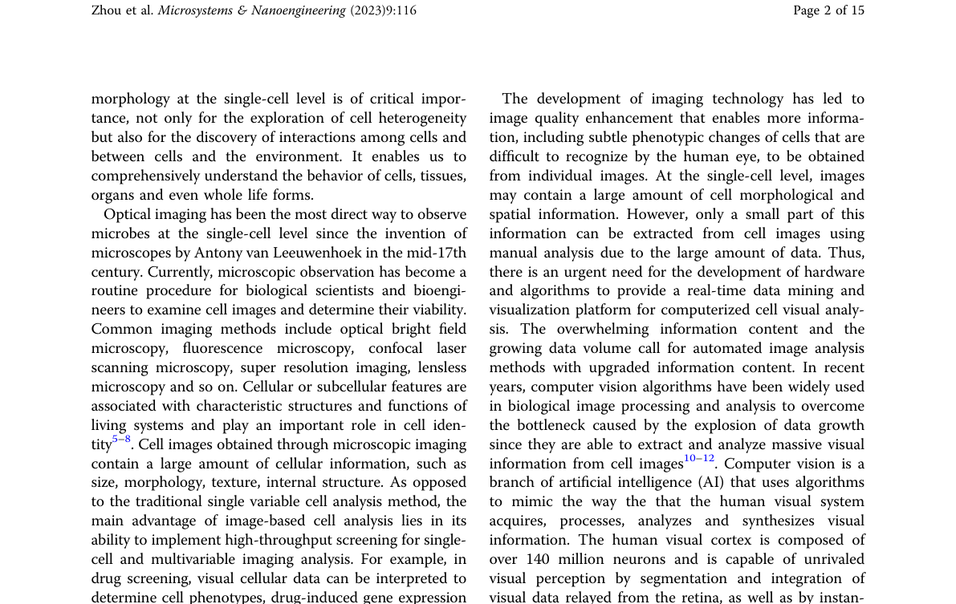
论文 04 ｜ 计算机视觉遇见微流控：高通量细胞分析的无标记方法
Image Recognition · 图像识别与高通量细胞分析
Microsystems & Nanoengineering · 2023 ｜ DOI: 10.1038/s41378-023-00562-8 ｜ 英文题名：Computer vision meets microfluidics: a label-free method for high-thro
▪ 背景与问题：
细胞显微成像数据规模大、人工分析主观且昂贵；微流控芯片可生成海量单细胞级视觉数据并提供稳定物理环境。 如何将微流控产生的高通量视觉数据与计算机视觉算法结合，实现无标记、低损伤、高通量的细胞分析？
▪ 数据与任务：
综述论文：覆盖微生物/哺乳动物细胞的微流控图像数据、传统图像处理与深度学习模型，无固定数据集。 系统梳理微流控成像-计算机视觉集成方向的技术路径、算法分类与未来趋势。
▪ 方法要点：
按“芯片-成像-算法”链条综述：微流控芯片提供受控流体环境；明场/相位/荧光等成像获取视觉数据；计算机视觉完成检测、分割、识别、分类与表型分析；讨论软硬件协同。
▪ 关键结果：
指出该融合方法可无创、低损伤地表征细胞；异质群落中可识别与分析目标物种；随硬件与AI算法进步，有望实现自动化的实时细胞监测与分选。
▪ 创新点：
以“微流控+计算机视觉”而非单一技术为视角，强调无标记、受控环境与高通量分析的优势。
论文 Scheme
Scheme 解读：Scheme展示微流控芯片、成像模块、计算机视觉流水线与反馈驱动器的集成架构（PPT采用提取的Fig.1）。
论文类型 Microsystems & Nanoengineering 综述

Slide 12
论文 04 ｜ 计算机视觉遇见微流控：高通量细胞分析的无标记
研究范式 Research Paradigm
范式标签
综述
计算机视觉
无标记分析
软硬件协同
研究范式解析
系统集成范式：硬件（微流控）提供受控高通量数据，软件（计算机视觉）实现自动化解读，两者互为依赖；强调“数据-算法-硬件”协同。
研究框架解析：数据流 → 模型 → 训练 → 评估 / 解读
STEP 1 数据与预处理：高密度单细胞图
像获取与校正
STEP 2 模型设计：检测/分割/分类模
型（传统CV与深度学习）
STEP 3 训练策略：小样本、迁移学习与
在线学习
STEP 4 评估与解读：形态学/生理指标
提取，健康/功能状态推断
▶
▶
▶
框架总评
对本领域研究的启示
微流控芯片设计→成像采集→图像预处理→CV算法（检测/分割/分类）→生物/健康解读→反馈控制。
微流控与CV结合的核心价值在“受控环境+海量数据”；工程落地应优先考虑无标记、实时、轻量化算法。

Slide 13
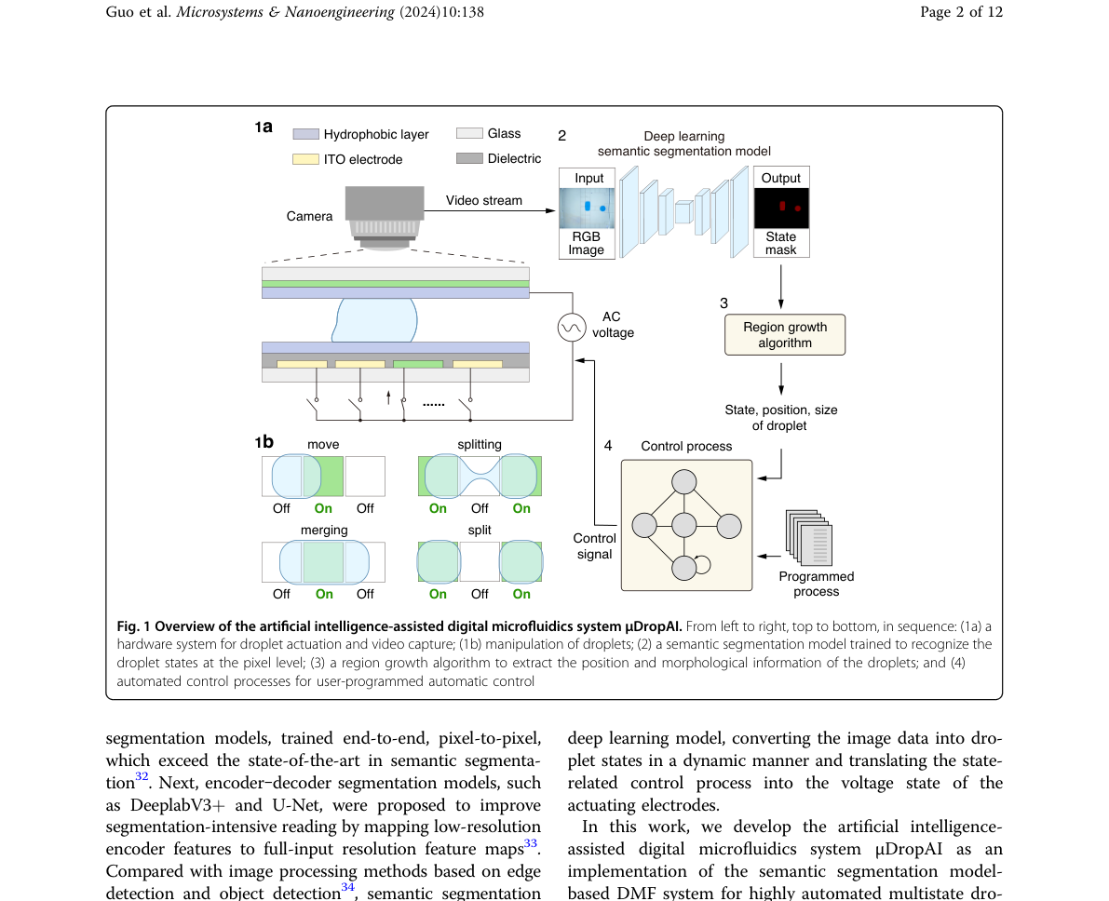
论文 05 ｜ 人工智能辅助的数字微流控系统实现多态液滴控制
Digital Microfluidics · 数字微流控
Microsystems & Nanoengineering · 2024 ｜ DOI: 10.1038/s41378-024-00775-5 ｜ 英文题名：An artificial intelligence-assisted digital microfluidic system for mu
▪ 背景与问题：
DMF可并行、可编程地操控单个液滴，但液滴操控变异性大，需要依据液滴瞬态与相互作用的自适应智能控制。 现有研究多局限于液滴定位/形状识别，无法感知多态（分裂、合并、不同颜色/形状）液滴并自动校正失误。
▪ 数据与任务：
自研DMF平台上的多态液滴图像数据，包含不同颜色、形状、亮度与状态的液滴及合并/分裂过程。 语义分割识别液滴形态与状态→状态机决策→电极驱动反馈控制，实现无人干预的多态液滴操作。
▪ 方法要点：
基于U-Net的语义分割模型（识别液滴区域/状态/相互作用）＋状态机（状态转移与纠错）+闭环电压控制；评估不同亮度、颜色、形状与分裂/合并场景。
▪ 关键结果：
模型可识别不同颜色、形状、亮度的液滴，误差率<0.63%；自动纠正失败操控；分裂液滴体积CV控制在2.74%，优于传统分配液滴，实现无需用户干预的连续操作。
▪ 创新点：
把语义分割（而非仅检测）用于DMF多态液滴感知，配合状态机实现“感知-纠错-控制”闭环，显著提升体积均匀性。
论文 Scheme
Scheme 解读：Scheme展示DMF芯片、相机采集、U-Net分割、状态机反馈与电极控制回路的闭环架构。
识别误差率 <0.63%
分裂液滴体积CV 2.74%
控制方式 无人干预闭环反馈

Slide 14
论文 05 ｜ 人工智能辅助的数字微流控系统实现多态液滴控制
研究范式 Research Paradigm
范式标签
U-Net语义分割
状态机
闭环反馈控制
数字微流控
研究范式解析
感知驱动闭环控制：视觉语义分割作为传感替代传统定位，状态机作为控制策略，形成自适应的智能微流控系统。
研究框架解析：数据流 → 模型 → 训练 → 评估 / 解读
STEP 1 数据与预处理：多态液滴图像采
集、标注（颜色/形状/状态）
STEP 2 模型设计：U-Net语义分割
+状态机控制器
STEP 3 训练策略：跨亮度/颜色/形状
增强，鲁棒性验证
STEP 4 评估与解读：识别误差、操作成
功率、分裂体积CV
▶
▶
▶
框架总评
对本领域研究的启示
多态液滴成像→U-Net分割→状态/交互识别→状态机决策→电极控制→效果复核（失败纠正）→体积均匀性评估。
微流控智能化的关键在于把算法从“检测”升级为“感知+决策+控制”闭环；分割级建模能处理传统定位法无法覆盖的合并/分裂等复杂事件。

Slide 15
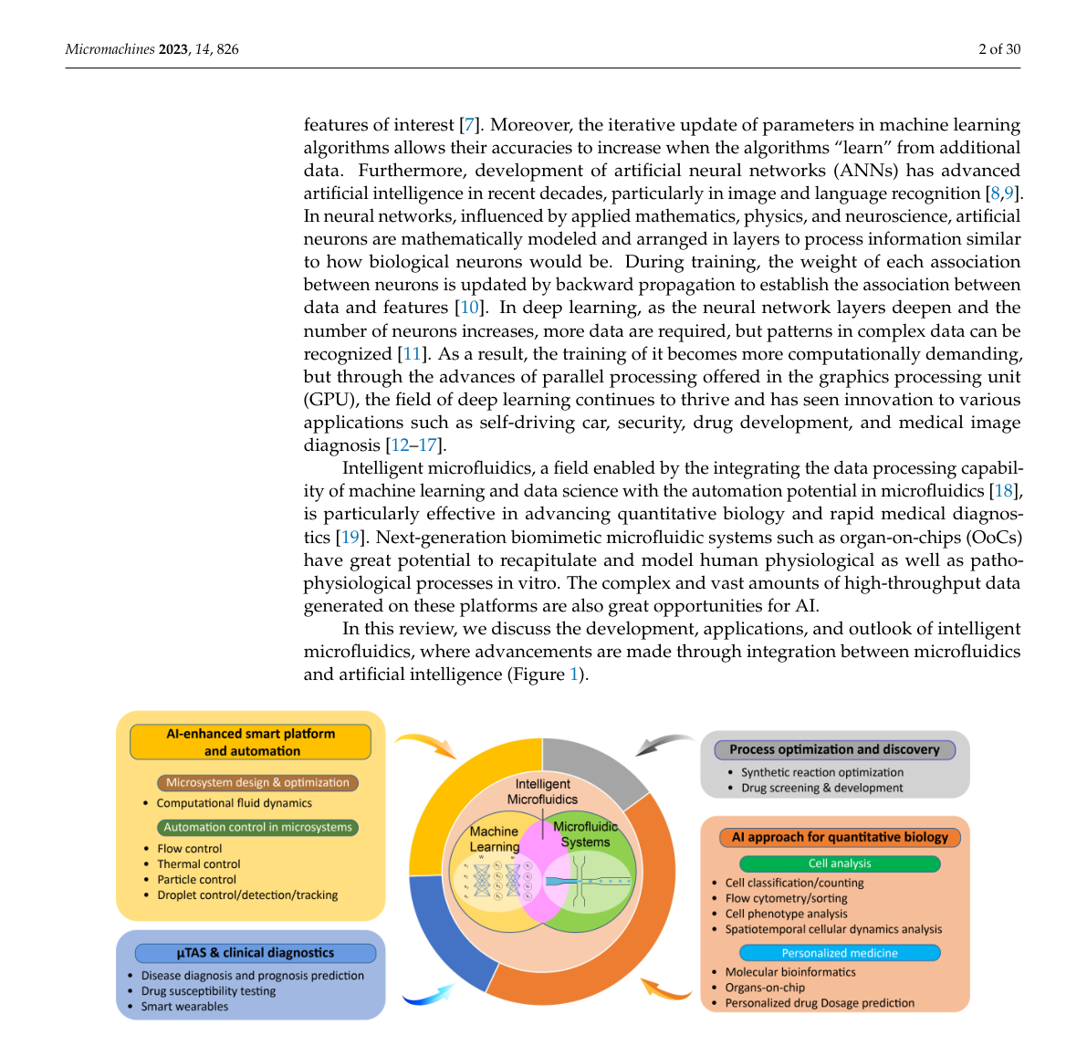
论文 06 ｜ 人工智能融合带来的微系统进展
Review & Paradigm · 综述与范式分析
Micromachines · 2023 ｜ DOI: 10.3390/mi14040826 ｜ 英文题名：Microsystem Advances through Integration with Artificial Intelligence
▪ 背景与问题：
微流控在微纳尺度操纵流体，具有低试剂消耗、快反应动力学、紧凑系统等优势；但器件设计与数据分析高度依赖经验。 如何系统总结并展望AI（尤其CNN/深度学习）在微系统设计与运行中的集成方式与潜力？
▪ 数据与任务：
综述论文：涵盖AI×微系统设计（流塑形、微混合、微喷射、液滴、流变学）与生物医学应用的文献证据。 分类梳理AI赋能微系统的典型任务：器件设计、流动控制、图像/传感数据分析与智能微系统。
▪ 方法要点：
从“AI用于微器件设计”（CNN学习流场/结构关系、代理模型）与“AI用于微系统运行”（图像识别、闭环控制、传感器信号解码）两条线综述。
▪ 关键结果：
AI可加速微流控器件与微系统的设计-制造-运行循环；CNN等方法已在流塑形、微混合、液滴微流控等任务中展示有效性，并桥接生物医学传感应用。
▪ 创新点：
以“微系统×AI”的宏观视角整合器件设计、传感与智能控制，适合作为方向性入门综述。
论文 Scheme
Scheme 解读：Scheme概括AI集成微系统的三层：底层物理/芯片、中层AI建模、上层应用/控制（PPT采用提取的Fig.1）。
论文类型 Micromachines 综述（30页）

Slide 16
论文 06 ｜ 人工智能融合带来的微系统进展
研究范式 Research Paradigm
范式标签
综述
CNN设计
流场预测
智能传感
研究范式解析
AI即设计/运行引擎：把AI同时用于“仿真-设计”（正/逆向）与“感知-控制”（闭环）两个层面，形成智能微系统。
研究框架解析：数据流 → 模型 → 训练 → 评估 / 解读
STEP 1 数据与预处理：仿真/实验流场
、图像、传感器信号数据
STEP 2 模型设计：CNN/代理模型用
于流塑形、混合、液滴预测
STEP 3 训练策略：物理约束、迁移与数
据增强
STEP 4 评估与解读：器件性能、控制精
度与生物医学应用适配
▶
▶
▶
框架总评
对本领域研究的启示
微流控物理模型→数据集生成（仿真/实验）→AI建模（正向预测/逆向设计）→器件制造→传感信号→闭环控制。
AI赋能微系统是“设计-制造-运行”全链条革命；从具体任务（混合/液滴/流变）切入再横向迁移，是可行路径。

Slide 17
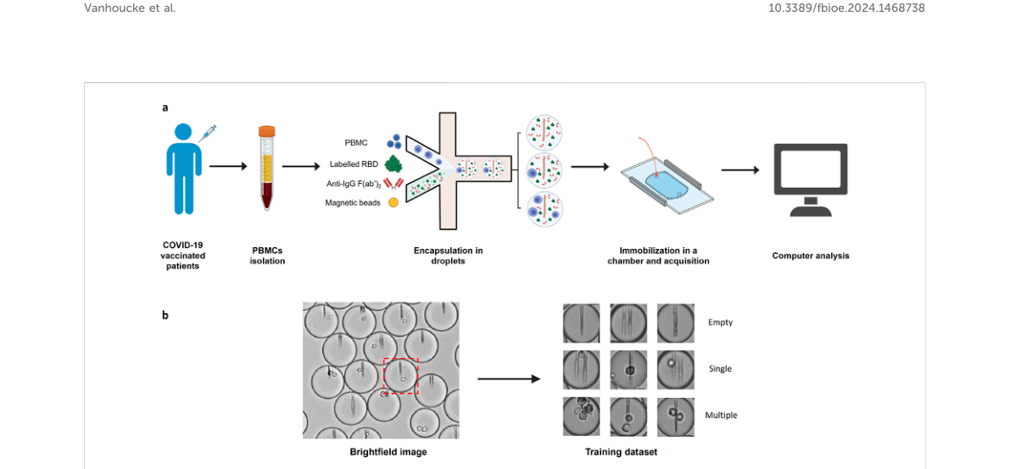
论文 07 ｜ 用于单细胞功能分析的深度学习无标记微流控液滴分类
Classification & Sorting · 液滴分类与分选（图像级）
Frontiers in Bioengineering and Biotechnology · 2024 ｜ DOI: 10.3389/fbioe.2024.1468738 ｜ 英文题名：Deep learning enabled label-free microfluidic droplet classification f
▪ 背景与问题：
液滴微流控与显微成像可进行单细胞尺度表征，但液滴图像（空/单细胞/多细胞）人工逐张检查耗时且不可扩展。 如何自动化、准确分类液滴中包含的细胞数量，并泛化到含纳米微珠（如功能性微珠）的复杂液滴场景？
▪ 数据与任务：
每个条件1000张液滴图像；类别为空液滴、单细胞、多细胞；分“仅细胞”与“含纳米微珠”两种液滴体系；训练/测试采用同源与跨体系划分。 三分类图像分类任务（空/单/多细胞），检验传统方法vs深度学习在不同体系间的泛化。
▪ 方法要点：
对比经典方法（Hough变换、MSER、阈值/分割）与ResNet-50迁移学习；考虑纯细胞液滴与含微珠液滴之间的域差异，评估跨体系泛化。
▪ 关键结果：
纯细胞体系ResNet-50精度：空液滴94.2–99.9%、单细胞96.8–98.9%、多细胞99.1–99.5%；传统方法在多细胞/含微珠场景下降严重（如MSER 21–42%）；跨体系迁移后多细胞仍达81.8–90.8%。
▪ 创新点：
系统量化经典图像分析在含功能微珠液滴中的失效，并以迁移学习填补“纯细胞↔含微珠”域差。
论文 Scheme
Scheme 解读：Scheme展示液滴微流控产生图像→标注→深度学习分类→单细胞功能分析下游应用的流程。
多细胞分类精度 99.1–99.5%（纯细胞体系）
跨体系多细胞精度 81.8–90.8%
传统MSER多细胞精度 21–42%

Slide 18
论文 07 ｜ 用于单细胞功能分析的深度学习无标记微流控液滴
研究范式 Research Paradigm
范式标签
ResNet-50
迁移学习
三分类
无标记液滴
研究范式解析
图像分类+迁移学习：以大规模标注图像训练深度分类器，用同源/跨体系验证域泛化；比经典特征工程更稳健。
研究框架解析：数据流 → 模型 → 训练 → 评估 / 解读
STEP 1 数据与预处理：1000张/条
件液滴图像，分纯细胞与含微珠体系
STEP 2 模型设计：Hough/MSE
R/分割 vs ResNet-50迁移分类
STEP 3 训练策略：同源训练、跨体系测
试、n=10重复统计
STEP 4 评估与解读：分类准确率四分数
，量化域差异
▶
▶
▶
框架总评
对本领域研究的启示
液滴成像→人工标注（空/单/多）→传统vs深度分类→跨体系迁移→准确率/鲁棒性评估。
经典图像分析在含背景结构（微珠）时脆弱；深度学习+迁移学习是液滴功能分析自动化的务实方案。

Slide 19
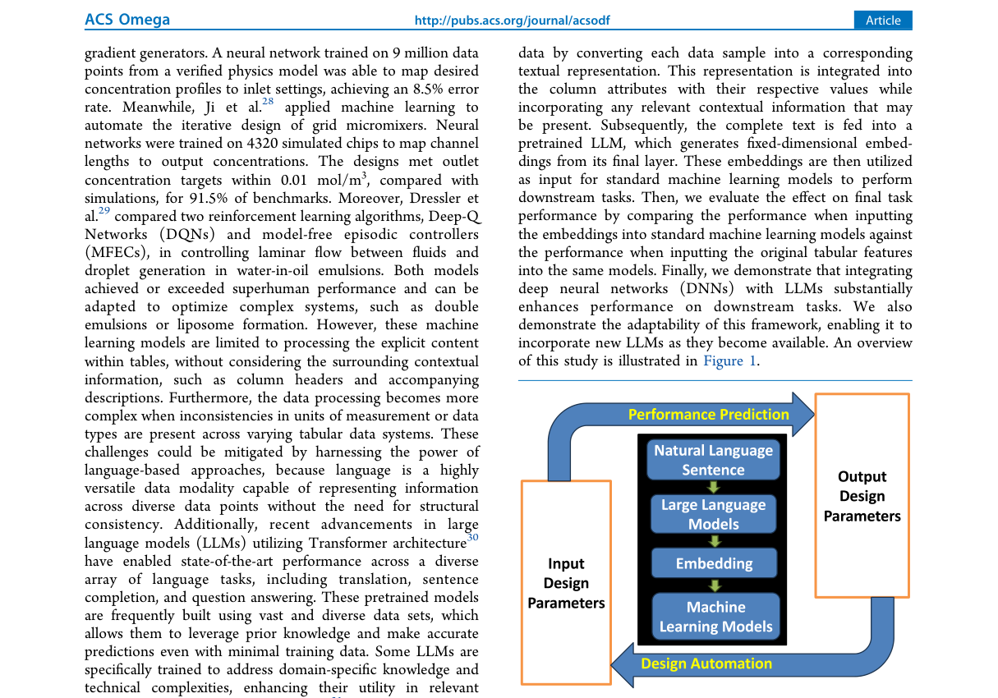
论文 08 ｜ 基于大语言模型的自主液滴微流控设计框架
Design & Optimization · 液滴/芯片设计与参数优化
ACS Omega · 2025 ｜ DOI: 10.1021/acsomega.5c06253 ｜ 英文题名：Autonomous Droplet Microfluidic Design Framework with Large Language M
▪ 背景与问题：
液滴微流控设备有潜力成为低成本生物评估工具；基于表格数据的机器学习被越来越多用于设计自动化，但传统模型忽略列头与描述等上下文信息。 如何让模型捕捉表格数据的上下文语义（列名、单位、描述），减少繁琐特征工程，提升小样本预测性能？
▪ 数据与任务：
公开液滴微流控数据集（含设计参数与性能输出表格，如液滴尺寸/生成频率），作为结构化表格输入。 表格数据→语言化→LLM特征提取→DNN回归/分类，实现设计参数-性能预测与生成参数推荐。
▪ 方法要点：
将表格内容转成自然语言描述（列标题、单位、语义），用预训练LLM生成文本嵌入/特征，替代手工特征工程；下游用深度神经网络建模；在公开数据上系统评测。
▪ 关键结果：
μ-Fluidic-LLMs在不依赖大量数据预处理的情况下，使DNN模型高效且直接地利用表格上下文，预测/推荐性能优于传统表格建模基线。
▪ 创新点：
首次把LLM作为“表格上下文感知”的特征提取器用于微流控设计预测，显著降低特征工程成本。
论文 Scheme
Scheme 解读：Scheme展示表格数据→语言化→LLM→DNN→设计推荐/预测的自主设计框架。
框架 LLM特征提取 + DNN
输入 公开液滴微流控表格数据

Slide 20
论文 08 ｜ 基于大语言模型的自主液滴微流控设计框架
研究范式 Research Paradigm
范式标签
大语言模型
表格数据
特征提取
设计预测
研究范式解析
语言模型+表格建模：把结构化表格“语义化”后再学习，属于文本增强的机器学习范式，适合小样本、强上下文依赖的设计任务。
研究框架解析：数据流 → 模型 → 训练 → 评估 / 解读
STEP 1 数据与预处理：微流控表格数据
清洗与语义化
STEP 2 模型设计：预训练LLM提取文
本特征+DNN预测器
STEP 3 训练策略：小样本增强、少预处
理、跨数据集评测
STEP 4 评估与解读：预测误差、设计推
荐质量、数据处理成本
▶
▶
▶
框架总评
对本领域研究的启示
表格→语言化（列/单位/描述）→LLM嵌入→DNN建模→性能预测/参数推荐→实验验证。
表格数据里的“上下文”是有价值的信息；LLM可大幅降低人工特征工程，为微流控设计自动化提供新路线。

Slide 21
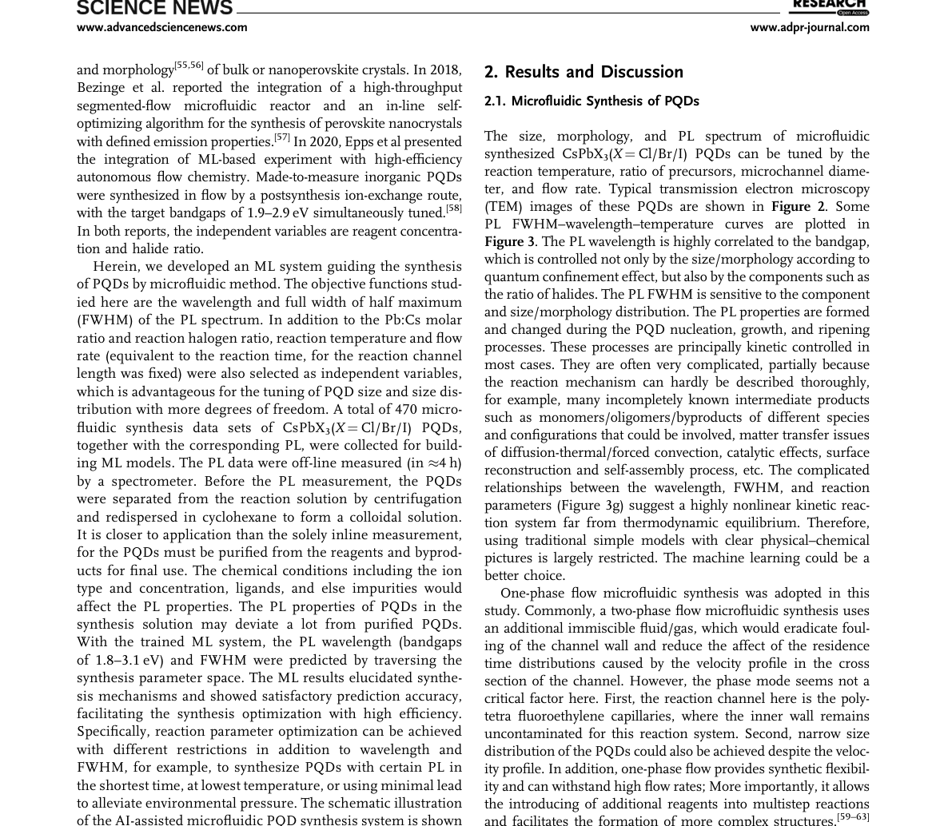
论文 09 ｜ 机器学习辅助的微流控钙钛矿量子点合成
· 材料合成与参数优化
Advanced Photonics Research · 2022 ｜ DOI: 10.1002/adpr.202200230 ｜ 英文题名：Machine Learning-Assisted Microfluidic Synthesis of Perovskite Quantum
▪ 背景与问题：
全无机钙钛矿量子点在光伏、激光、显示等领域应用广阔；但其合成参数空间大（温度、前驱体配比、通道直径、流速等），最优条件难找。 如何在含连续与离散变量的高维参数空间中快速确定目标PL性能（FWHM-波长）对应的微流控合成参数？
▪ 数据与任务：
微流控合成的CsPbX3（X=Cl/Br/I）量子点样品，记录反应温度、前驱体配比、微通道直径、流速及对应的TEM尺寸/形貌与PL FWHM-波长数据。 建立“合成条件→PL性能”的预测模型，并可视化各条件对成核-生长-熟化机制的影响，实现目标性能的反向参数搜索。
▪ 方法要点：
微流控反应器精确控制反应参数；用机器学习算法（条件预测图谱/条件响应面）建模参数-性能关系；模型给出满足目标FWHM-波长的合成条件集合，并与过程动力学机制对照。
▪ 关键结果：
ML模型成功可视化各参数如何控制PQD成核/生长/熟化机制；可搜索到合成目标FWHM-波长PQD的最优反应条件；该框架可扩展至尺寸分布、量子产率预测及钙钛矿之外的材料。
▪ 创新点：
微流控合成与ML预测图谱结合，把“参数-性能”黑箱可视化，并面向功能性质反向设计。
论文 Scheme
Scheme 解读：Scheme展示微流控芯片、反应参数调节、PQD表征与ML预测图谱的闭环。
材料体系 CsPbX3 钙钛矿量子点
调控变量 温度/配比/通道直径/流速
输出 PL FWHM-波长预测图谱

Slide 22
论文 09 ｜ 机器学习辅助的微流控钙钛矿量子点合成
研究范式 Research Paradigm
范式标签
材料合成
参数优化
预测图谱
微流控反应器
研究范式解析
数据驱动的材料合成优化：微流控提供高通量、可重复的实验平台，ML提供参数-性能代理模型，实现“正向预测+反向搜索”。
研究框架解析：数据流 → 模型 → 训练 → 评估 / 解读
STEP 1 数据与预处理：多参数微流控合
成与光谱表征数据集
STEP 2 模型设计：回归/映射模型构建
条件-性能响应面
STEP 3 训练策略：跨组分/跨变量验证
STEP 4 评估与解读：FWHM-波长符
合度、机制可视化、可推广性
▶
▶
▶
框架总评
对本领域研究的启示
微流控合成（变参数）→表征（TEM/PL）→ML建模→条件预测图谱→反向搜索目标条件→机制解释。
连续流微流控+ML能显著加速材料合成“配方搜索”；预测图谱把机理可视化，便于科研复用。

Slide 23
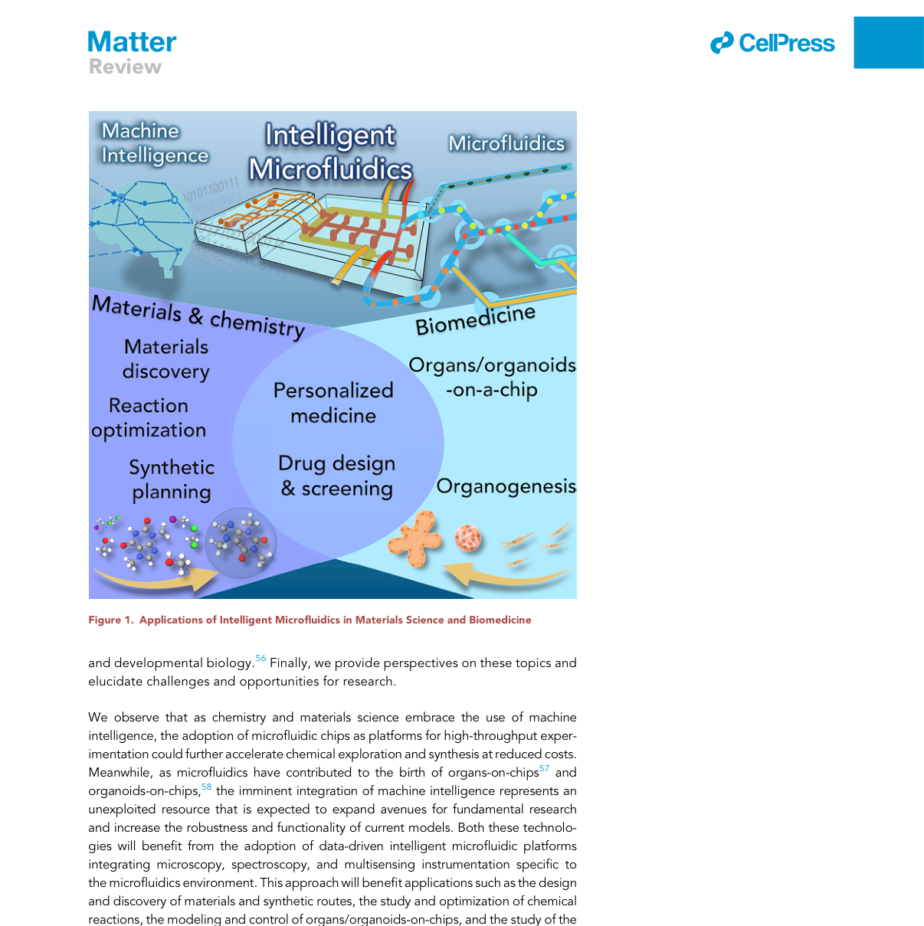
论文 10 ｜ 智能微流控：机器学习与微流控在材料科学与生物医学中的
Review & Paradigm · 综述与范式分析
Matter · 2020 ｜ DOI: 10.1016/j.matt.2020.08.034 ｜ 英文题名：Intelligent Microfluidics: The Convergence of Machine Learning and Mic
▪ 背景与问题：
微流控能精确控制微尺度的流体、颗粒与反应，是材料发现与生物医学分析的高效平台；但数据多维、参数空间大，人工难以寻优。 如何把机器学习嵌入微流控实验工作流，实现材料/生物过程的高效搜索、预测与自主优化？
▪ 数据与任务：
综述论文：综合微流控合成/筛选案例、ML算法（回归、分类、化学计量学）与自动实验概念，无固定数据集。 归纳“智能微流控”框架：硬件（微流控自动实验）+ 软件（ML建模/优化）+ 应用（材料与生物医学）。
▪ 方法要点：
从材料合成（液滴、连续流）、生物医学（细胞/分子分析）两个应用面出发，比较传统统计建模与ML方法（随机森林、神经网络、化学计量学、逆合成/反应预测等），并展望自主实验室。
▪ 关键结果：
论证ML×微流控可提升实验效率、减少试错、支持多目标优化与材料性能预测；提出“数据-算法-硬件”融合是智能微流控发展方向。
▪ 创新点：
早期把ML与微流控融合上升为“智能微流控”系统范式，对材料发现与生物医学具有开创性意义。
论文 Scheme
Scheme 解读：Scheme是“智能微流控”的架构图：微流控硬件、数据管道、ML模型与应用（材料/生物）三大板块。
论文类型 Matter 综述（2020）
期刊卷期 Matter 3(6), 1893-1922

Slide 24
论文 10 ｜ 智能微流控：机器学习与微流控在材料科学与生物
研究范式 Research Paradigm
范式标签
综述
智能微流控
材料发现
化学计量学/ML
研究范式解析
智能微流控范式：以自动化微流控硬件产生数据、ML建模与优化决策，形成“实验-模型-预测-验证”闭环。
研究框架解析：数据流 → 模型 → 训练 → 评估 / 解读
STEP 1 数据与预处理：微流控实验数据
与表征数据整合
STEP 2 模型设计：回归/分类/优化算
法选择
STEP 3 训练策略：跨数据集验证与主动
学习
STEP 4 评估与解读：材料/生物性能预
测误差与实验加速比
▶
▶
▶
框架总评
对本领域研究的启示
微流控平台（样本/试剂/反应）→高通量数据采集→ML建模（回归/分类/优化）→性能预测→新一轮实验验证。
智能微流控的核心不是单点算法，而是“硬件-数据-模型-验证”的闭环；该综述是理解ML×微流控发展脉络的关键起点。

Slide 25
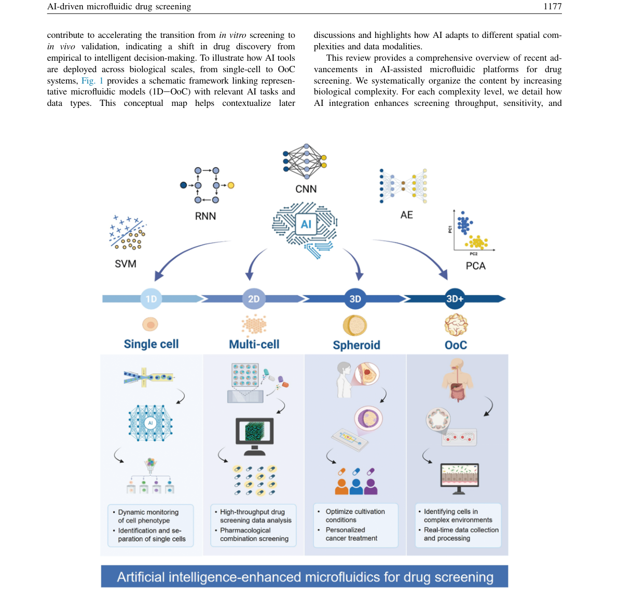
论文 11 ｜ AI集成微流控用于药物筛选：从单细胞到器官芯片
Organ-on-Chip · 器官芯片/药物筛选
Acta Pharmaceutica Sinica B · 2026 ｜ DOI: 10.1016/j.apsb.2026.01.001 ｜ 英文题名：AI-integrated microfluidics for drug screening: From single cell to or
▪ 背景与问题：
药物发现长周期、高成本，传统体外筛选效率低；微流控可模拟细胞微环境实现高通量、低成本筛选，但数据解读与实验控制依赖人工。 如何用AI增强微流控药物筛选各层级（单细胞/多细胞/球体/器官芯片）的数据分析与实验智能？
▪ 数据与任务：
综述论文：涉及微流控药物筛选实验（细胞图像、多组学、实时监测）与AI算法（ML、CNN、图像分割、多模态）。 按模型维度（1D/2D/3D/3D+）系统梳理AI×微流控药物筛选的算法、平台与关键挑战。
▪ 方法要点：
按细胞模型维度组织：1D单细胞（异质性、高通量分选）；2D多细胞阵列（CNN无标记、多参数）；3D球体（制备优化、质量控制、无标记活性评估）；3D+器官芯片（多模态/多组学、实时动态监测）。
▪ 关键结果：
AI显著提升药物筛选的通量、准确性与生物学相关性；器官芯片+AI实现多模态数据与实时监测，有望降低动物实验依赖。
▪ 创新点：
以“细胞模型维度”为坐标系梳理AI×微流控药物筛选，突出各维度的算法需求差异。
论文 Scheme
Scheme 解读：Scheme以1D→2D→3D→3D+的演进轴展示AI微流控药物筛选全景。
论文类型 Acta Pharmaceutica Sinica B 综述
覆盖维度 1D单细胞→2D阵列→3D球体→3D+器官芯片

Slide 26
论文 11 ｜ AI集成微流控用于药物筛选：从单细胞到器官芯
研究范式 Research Paradigm
范式标签
综述
药物筛选
器官芯片
多模态AI
研究范式解析
多模态智能筛选：把AI作为微流控系统的“分析+控制”中枢，与细胞模型分层（1D→3D+）匹配不同算法，形成全链条智能筛选。
研究框架解析：数据流 → 模型 → 训练 → 评估 / 解读
STEP 1 数据与预处理：多模态细胞图像
、活性与组学数据
STEP 2 模型设计：CNN/ML用于无
标记分析、质量控制与预测
STEP 3 训练策略：跨平台迁移、多组学
融合
STEP 4 评估与解读：药效/毒性指标、
生理相关性、通量提升
▶
▶
▶
框架总评
对本领域研究的启示
细胞模型（1D/2D/3D/OoC）→数据（图像/组学/实时监测）→AI（分割/分类/预测/控制）→药效/毒性评估→优化迭代。
AI在药物筛选中的作用随细胞模型复杂度增加而深化；器官芯片+多模态AI是未来体外药筛的核心方向。

Slide 27
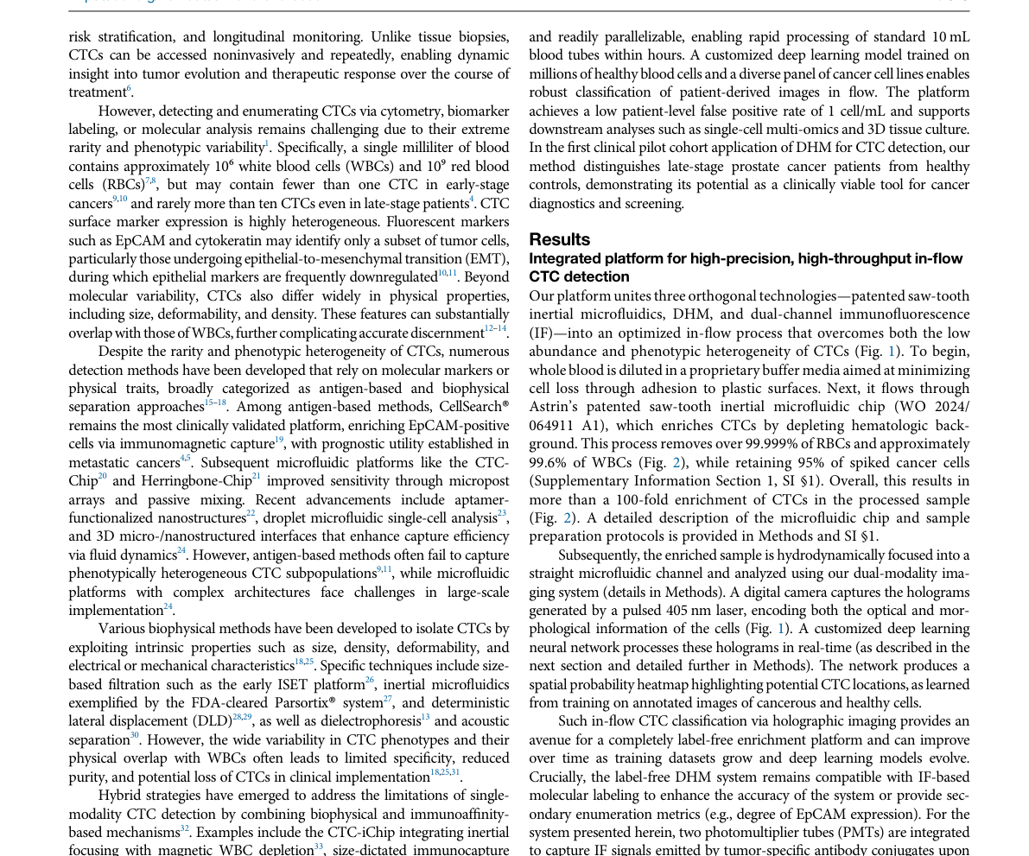
论文 12 ｜ 流动中深度学习全息成像检测癌症患者循环肿瘤细胞
Diagnostics · 疾病诊断/POCT
npj Biosensing · 2026 ｜ DOI: 10.1038/s44328-026-00084-z ｜ 英文题名：Circulating tumor cell detection in cancer patients using in-flow deep
▪ 背景与问题：
CTCs是早期癌症检测、预后与监测的生物标志物，但丰度极低、异质性强，现有检测方法灵敏性/特异性不足。 如何在血流中高通量、无标记地检测并表征稀有CTC，同时保持临床可接受的特异性？
▪ 数据与任务：
癌患者全血样本；微流控富集后DHM全息图像+荧光图像；深度学习用标注的癌/健康细胞图像训练。 微流控富集→在流全息成像→深度学习实时分类检测CTC→荧光谱补充验证。
▪ 方法要点：
锯齿惯性芯片去背景（>100倍富集）；405 nm脉冲激光拍摄全息图，编码形态信息；定制深度神经网络实时输出CTC空间概率热图；免疫荧光谱对检出细胞进行确认/表征。
▪ 关键结果：
实现癌患者样本中CTC的高灵敏、高特异检测：富集端去除>99.999% RBC、约99.6% WBC、保留95%加标癌细胞；深度学习在流而非离线处理全息图，支持实时检测。
▪ 创新点：
惯性微流控富集 + DHM在流全息成像 + 深度学习实时概率热图 + 免疫荧光谱的“双模态”CTC检测流水线。
论文 Scheme
Scheme 解读：Scheme展示从全血→锯齿芯片富集→流动全息成像→DL概率热图→荧光确证的流水线。
红细胞去除率 >99.999%
白细胞去除率 约99.6%
癌细胞回收率 95%

Slide 28
论文 12 ｜ 流动中深度学习全息成像检测癌症患者循环肿瘤细
研究范式 Research Paradigm
范式标签
惯性微流控富集
数字全息
深度神经网络
CTC液体活检
研究范式解析
富集-成像-深度学习的“管线式”范式：物理富集降维度、无标记全息成像保信息、深度学习做判别、荧光做确证。
研究框架解析：数据流 → 模型 → 训练 → 评估 / 解读
STEP 1 数据与预处理：全血样本、富集
参数、标注全息图像
STEP 2 模型设计：定制CNN输出空间
热图，融合荧光特征
STEP 3 训练策略：癌/健康细胞标注训
练与临床样本验证
STEP 4 评估与解读：灵敏度、特异性、
富集倍数与计数一致性
▶
▶
▶
框架总评
对本领域研究的启示
全血预处理→惯性富集→水动力学聚焦→双模态成像（全息+荧光）→深度学习概率热图→CTC判定与计数。
把“物理富集+无标记成像+深度学习”组合成管线，是解决稀有细胞检测灵敏度的关键；实时性依赖芯片与算法的端到端匹配。

Slide 29
论文 13 ｜ 基于运动敏感触发干涉测量的无标记成像流式细胞术稀有细
Image Recognition · 图像识别与高通量细胞分析
Lab on a Chip · 2025 ｜ DOI: 10.1039/D5LC00634A ｜ 英文题名：Rare cell classification using label-free imaging flow cytometry via m
▪ 背景与问题：
循环肿瘤细胞等稀有细胞检测依赖高灵敏成像，但普通成像流式数据量大、信息冗余，难以兼顾速度与精度。 如何在降低数据量与计算负担的同时，实现对稀有细胞的快速识别与精细分级？
▪ 数据与任务：
微流控通道内流动细胞的事件相机亮度变化序列 + 干涉相位显微图（原始干涉图）；类别含常见白细胞与稀有癌细胞，以及癌细胞的原发/转移分级。 先快速筛选“是否稀有”（事件相机），再对稀有细胞细粒度分级（干涉成像+深度网络）。
▪ 方法要点：
混合触发架构：事件相机以数千帧/秒等效速率感知细胞运动，用单原始干涉图快速分类常见白细胞vs稀有癌细胞；命中稀有细胞后触发干涉相机采集高信息图像，输入深度神经网络完成癌细胞类型分级（原发/转移）。
▪ 关键结果：
系统成功在血液模型中对稀有癌细胞进行检测与分级；显著减少数据量（仅对稀有事件精细成像），降低计算负载，保持高灵敏度与快速处理。
▪ 创新点：
“事件相机快速把关+干涉相位精细分析”的两级触发架构，实现数据与算力双节省的稀有细胞分类。
论文 Scheme
Scheme 图暂缺（非OA或未下载PDF）
Scheme 解读：Scheme展示微流控芯片、事件相机、干涉显微镜与两阶段深度网络的触发架构（PPT用占位图）。
事件相机等效帧率 数千帧/秒
演示任务 血液稀有癌细胞检测与分级(原发/转移)

Slide 30
论文 13 ｜ 基于运动敏感触发干涉测量的无标记成像流式细胞
研究范式 Research Paradigm
范式标签
事件相机
干涉相位显微
深度神经网络
稀有细胞分级
研究范式解析
级联触发分析：用低成本高帧率传感做粗筛，用高信息量相位成像做精判，深度学习贯穿两级，属于“分层注意力”式多模态感知。
研究框架解析：数据流 → 模型 → 训练 → 评估 / 解读
STEP 1 数据与预处理：事件流+干涉原
始图，标注白细胞/癌/原发-转移
STEP 2 模型设计：两阶段网络（粗筛+
精细分级）
STEP 3 训练策略：事件-干涉跨模态触
发、类别均衡
STEP 4 评估与解读：检出灵敏度、分级
准确率、数据量/算力下降幅度
▶
▶
▶
框架总评
对本领域研究的启示
流动细胞→事件相机运动感知→原始干涉图粗分类→触发干涉显微→深度网络精分级→输出检测/分级结果。
成像流式不必“全速全分辨率”；事件驱动触发+分级分析是稀有细胞快检的实用化路线。

Slide 31
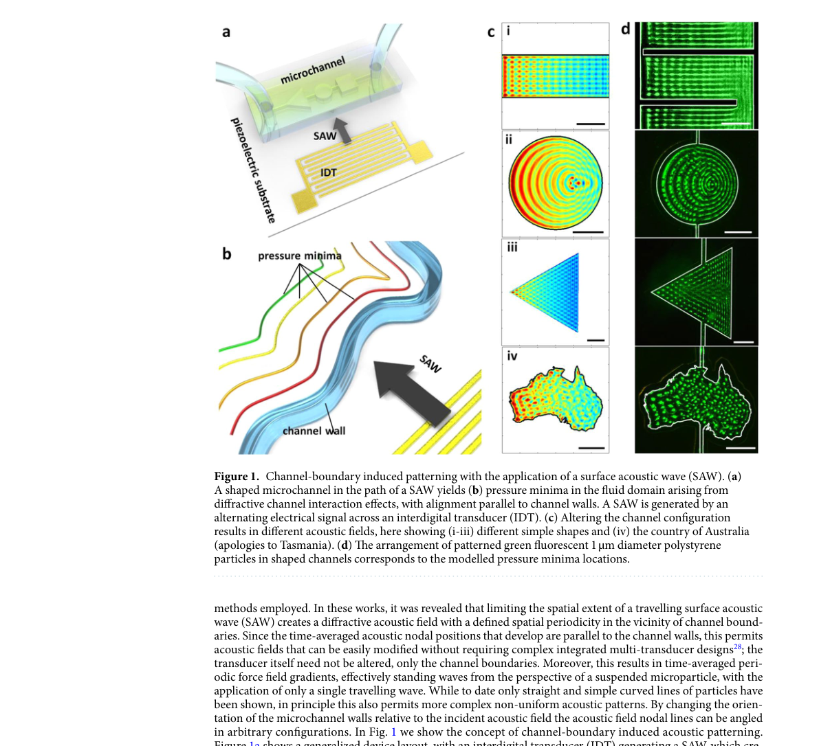
论文 14 ｜ 用于微通道中设计衍射声学图案化的深度学习方法
Design & Optimization · 液滴/芯片设计与参数优化
Scientific Reports · 2020 ｜ DOI: 10.1038/s41598-020-65453-8 ｜ 英文题名：A deep learning approach for designed diffraction-based acoustic patte
▪ 背景与问题：
声波可无标记、生物兼容地精确操控细胞/颗粒，但传统驻波声场只能形成周期性格点，图案灵活度有限。 如何快速设计微通道几何，使其产生的声场能按需形成任意微粒图案？
▪ 数据与任务：
预先用数值方法求解的“声场图像-通道结构”对应数据；DNN以图像输入输出通道结构/声场映射。 学习“通道几何→声场”的正向/逆向映射，生成可产生目标声学图案的微通道架构。
▪ 方法要点：
利用T型SAW与微通道壁的衍射/反射作用，构建参数化通道元件；用预求解声场图像训练深度网络，再由网络反推通道结构；加工验证微粒图案化。
▪ 关键结果：
训练后的DNN能快速生成新的微通道结构，形成设计好的声学图案并实现微米级颗粒/细胞图案化（正向预测与逆向设计均有效）。
▪ 创新点：
把声场设计转化为“图像到图像”的深度学习问题，实现非周期、按需声学图案的快速设计。
论文 Scheme
Scheme 解读：Scheme展示微通道、T-SAW、衍射声场、DNN结构生成与微粒图案化验证的闭环。
方法 DNN(图像到图像) + 预求解声场
应用 设计衍射声学图案化/微粒操控

Slide 32
论文 14 ｜ 用于微通道中设计衍射声学图案化的深度学习方法
研究范式 Research Paradigm
范式标签
深度学习
图像到图像
声学图案化
逆向设计
研究范式解析
物理数据驱动的图像式逆设计：用仿真场生成训练数据，DNN学习“结构-场”映射并逆向生成结构，属于正/逆设计一体化。
研究框架解析：数据流 → 模型 → 训练 → 评估 / 解读
STEP 1 数据与预处理：几何参数化与声
场求解，构建图像数据集
STEP 2 模型设计：DNN学习结构-声
场映射（正/逆）
STEP 3 训练策略：图像增强、目标声场
约束
STEP 4 评估与解读：图案匹配度、声场
误差、微粒分布
▶
▶
▶
框架总评
对本领域研究的启示
参数化通道元件→声场仿真数据→DNN训练（结构↔声场）→逆向生成通道→加工与实验验证(微粒图案化)。
把物理场问题转化为图像学习问题可绕开显式反演；仿真数据+深度网络是声学微操控逆向设计的通用范式。

Slide 33
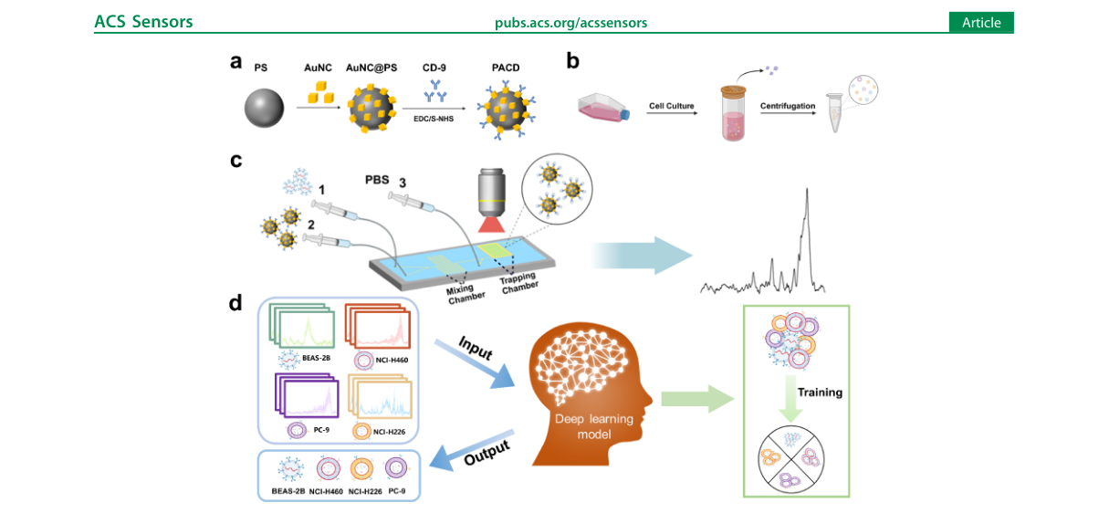
论文 15 ｜ 深度学习驱动的微流控-SERS表征外泌体异质性并分类
Diagnostics · 疾病诊断/POCT
ACS Sensors · 2025 ｜ DOI: 10.1021/acssensors.4c03621 ｜ 英文题名：Deep Learning-driven Microfluidic-SERS to Characterize the Heterogenei
▪ 背景与问题：
肺癌异质性强，早期诊断与亚型分型对精准治疗至关重要；组织活检有创、昂贵；外泌体作为液体活检标志物具有潜力，但体积小、结构复杂、异质性强。 如何高效分离异质外泌体并利用其分子信息区分NSCLC亚型？
▪ 数据与任务：
临床/模型外泌体样本；微流控芯片捕获富集（PS微球+AuNCs+anti-CD9）；SERS光谱数据；深度学习用于亚型分类。 外泌体富集→SERS光谱采集→深度学习建模（分类/异质性表征）→NSCLC早期诊断与亚型识别。
▪ 方法要点：
微流控处理单元完成外泌体捕获/富集（PS微球—AuNCs—anti-CD9识别）；SERS提供分子指纹；深度学习模型分析光谱差异，刻画外泌体异质性并分类NSCLC亚型。
▪ 关键结果：
该集成平台能表征外泌体异质性，实现NSCLC的早期诊断与分子亚型分类；结合微流控的高通量与SERS的分子敏感性以及深度学习的判别能力。
▪ 创新点：
“微流控免疫捕获 + 等离激元SERS + 深度学习”三位一体，把外泌体液体活检推向分子亚型层面。
论文 Scheme
Scheme 解读：Scheme展示微流控外泌体捕获、AuNCs-SERS增强与深度模型输出亚型判定的流程（PPT用提取的Fig.1）。
平台 微流控富集 + SERS + 深度学习
应用 NSCLC早期诊断/亚型分类

Slide 34
论文 15 ｜ 深度学习驱动的微流控-SERS表征外泌体异质
研究范式 Research Paradigm
范式标签
微流控SERS
外泌体
深度学习分类
液体活检
研究范式解析
多模态分子传感：微流控负责纯净富集、SERS提供分子指纹、深度学习做判别，形成“富集-光谱-AI”诊断闭环。
研究框架解析：数据流 → 模型 → 训练 → 评估 / 解读
STEP 1 数据与预处理：SERS光谱归
一化、基线校正与样本划分
STEP 2 模型设计：深度学习光谱分类/
特征提取
STEP 3 训练策略：跨批次增强、小样本
学习
STEP 4 评估与解读：亚型分类准确率、
敏感性、异质性表征
▶
▶
▶
框架总评
对本领域研究的启示
外泌体样本→免疫捕获富集→SERS光谱→预处理/增强→深度学习分类→NSCLC亚型判定。
分子光谱+深度学习的组合可捕捉传统蛋白标志物之外的外泌体异质性；微流控富集决定了SERS信噪比上限。

Slide 35
论文 16 ｜ 基于可扩展原位FPGA加速深度学习的实时细胞分选
Classification & Sorting · 液滴分类与分选（图像级）
Digital Discovery · 2026 ｜ DOI: 10.1039/D5DD00345H ｜ 英文题名：Real-time cell sorting with scalable in situ FPGA-accelerated deep lea
▪ 背景与问题：
无标记实时细胞分选要求极低推理延迟与高吞吐，云端/GPU难以满足现场闭环控制需求；深度模型通常过大、过慢。 如何在保证分类精度的同时把深度模型压缩并部署到边缘硬件，使检测-决策-触发延迟满足实时分选？
▪ 数据与任务：
淋巴/白细胞流动成像数据集，用于CNN蒸馏与压缩；临床级分类作为评测目标。 知识蒸馏压缩CNN→FPGA原位部署→实时检测与细胞触发分选。
▪ 方法要点：
知识蒸馏将大模型压缩（约5000倍），部署于FPGA进行原位推理；与微流控分选器耦合，实现检测-触发闭环。
▪ 关键结果：
推理延迟14.5 μs，检测-触发时间较SOTA快40倍，达到临床级淋巴细胞分类与实时分选需求。
▪ 创新点：
把知识蒸馏与FPGA边缘推理结合，定义“实时无标记细胞分选”的硬件-算法协同新基准。
论文 Scheme
Scheme 图暂缺（非OA或未下载PDF）
Scheme 解读：Scheme展示CNN蒸馏、FPGA推理板卡与微流控分选器的实时闭环（PPT用占位图）。
推理延迟 14.5 μs
检测-触发加速 40× vs SOTA
模型压缩 约5000×

Slide 36
论文 16 ｜ 基于可扩展原位FPGA加速深度学习的实时细胞
研究范式 Research Paradigm
范式标签
知识蒸馏
FPGA加速
实时分选
边缘AI
研究范式解析
边缘AI+硬件加速：模型压缩（蒸馏）与FPGA并行推理结合，把深度学习放到传感端，实现微秒级在线决策。
研究框架解析：数据流 → 模型 → 训练 → 评估 / 解读
STEP 1 数据与预处理：流动细胞成像数
据、类别标注
STEP 2 模型设计：教师-学生蒸馏、F
PGA适配量化
STEP 3 训练策略：压缩率-精度权衡、
硬件在环调优
STEP 4 评估与解读：推理延迟、检测-
触发时间、分类准确率
▶
▶
▶
框架总评
对本领域研究的启示
大规模预训练CNN→知识蒸馏压缩→FPGA量化部署→微流控信号触发→实时分类与分选。
实时微流控AI的瓶颈常在推理延迟而非算法精度；蒸馏+FPGA是临床级实时分选的可行路线。

Slide 37
论文 17 ｜ 机器学习驱动的循环优化策略用于牙周炎早期诊断纸基微流
Diagnostics · 疾病诊断/POCT
ACS Sensors · 2025 ｜ DOI: 10.1021/acssensors.5c02031 ｜ 英文题名：A Machine Learning-Driven Cyclic Optimizing Strategy for the Construct
▪ 背景与问题：
纸基微流控（μPADs）成本低、便携，但缺乏有效优化策略，器件性能难以达到最优。 如何系统优化μPADs的制造/使用参数，使其对唾液血红蛋白（牙周炎早期标志物）达到高精度、高灵敏度？
▪ 数据与任务：
μPADs颜色强度/比色距离双信号检测实验数据；103例临床唾液样本用于验证。 参数优化+性能预测：计算机视觉读取信号，BP神经网络建模，遗传算法搜索最优参数，循环迭代。
▪ 方法要点：
CNGCOS = 计算机视觉（信号提取） + BP神经网络（参数-性能代理模型） + 遗传算法（全局寻优） + 循环迭代；以CI与CD双信号度量Hb浓度。
▪ 关键结果：
CI输出R²=0.998、LOD 1.57 μg/mL；CD输出R²=0.992、LOD 3 μg/mL；在103例临床唾液样本中实现牙周炎早期诊断，验证准确性与敏感性。
▪ 创新点：
把“计算机视觉+BPNN+遗传算法”组合成循环优化策略用于μPADs工程，双信号输出提升鲁棒性与灵敏度。
论文 Scheme
Scheme 图暂缺（非OA或未下载PDF）
Scheme 解读：Scheme展示μPADs制作、图像读取、BPNN-GA优化循环与临床检测的闭环（PPT用占位图）。
CI 拟合优度/检出限 R²=0.998 / 1.57 μg/mL
CD 拟合优度/检出限 R²=0.992 / 3 μg/mL
临床验证 103例牙周炎样本

Slide 38
论文 17 ｜ 机器学习驱动的循环优化策略用于牙周炎早期诊断
研究范式 Research Paradigm
范式标签
计算机视觉
BP神经网络
遗传算法
纸基微流控POCT
研究范式解析
循环优化范式：传感器（CV）→代理模型（BPNN）→全局优化（GA）→新实验/重新设计，形成数据驱动的器件迭代闭环。
研究框架解析：数据流 → 模型 → 训练 → 评估 / 解读
STEP 1 数据与预处理：μPADs图像
与比色信号提取
STEP 2 模型设计：BPNN代理模型+
遗传算法搜索
STEP 3 训练策略：循环迭代、双信号联
合优化
STEP 4 评估与解读：R²、检出限、临
床样本准确性
▶
▶
▶
框架总评
对本领域研究的启示
CV读取CI/CD信号→BPNN建模→GA优化μPADs参数→制造→再检测→临床唾液验证。
低成本纸基器件也能通过“AI+优化算法”达到高灵敏度；CV信号质量与GA寻优是μPADs性能跃升的关键杠杆。

Slide 39
论文 18 ｜ 基于深度强化学习的液滴微流控数字孪生控制
Design & Optimization · 液滴/芯片设计与参数优化
Physics of Fluids · 2023 ｜ DOI: 10.1063/5.0159981 ｜ 英文题名：Deep reinforcement learning-based digital twin for droplet microfluidi
▪ 背景与问题：
液滴微流控可控制许多过程，但液滴尺寸对压力/流量扰动敏感，人工调节难以自适应。 如何让微流控系统在存在扰动的情况下自动调节连续相压力，使液滴尺寸稳定在目标值？
▪ 数据与任务：
二维CFD数值模型数据（流动聚焦装置），与实验对比验证（误差<11%）；目标尺寸50–80 μm；外部扰动为10 Hz–10 kHz正弦机械振动。 训练DRL智能体实现闭环液滴尺寸控制，并评估对不同目标尺寸与扰动的鲁棒性。
▪ 方法要点：
PPO算法在CFD环境内训练；ANN把“流动压力+当前液滴尺寸”映射到“连续相入口压力”控制动作；用目标尺寸与CV作为奖励/指标；对比无控制基线并做扰动测试。
▪ 关键结果：
所有目标尺寸（50/60/70/80 μm）的CV<5%，优于无控制情况；仿真-实验偏差<11%；PPO对10 Hz–10 kHz正弦振动扰动具有良好适应性。
▪ 创新点：
把DRL与CFD数字孪生结合实现微流控闭环控制，并系统评估抗扰能力。
论文 Scheme
Scheme 图暂缺（非OA或未下载PDF）
Scheme 解读：Scheme展示CFD环境、DRL智能体传感-控制回路与液滴尺寸目标的数字孪生闭环（PPT用占位图）。
仿真-实验误差 <11%
液滴尺寸CV <5% (所有目标)
目标尺寸 50/60/70/80 μm

Slide 40
论文 18 ｜ 基于深度强化学习的液滴微流控数字孪生控制
研究范式 Research Paradigm
范式标签
深度强化学习PPO
数字孪生
闭环控制
CFD
研究范式解析
数字孪生+强化学习：以CFD仿真为“可交互环境”，DRL（PPO）在模拟中学会控制策略，再迁移到物理系统。
研究框架解析：数据流 → 模型 → 训练 → 评估 / 解读
STEP 1 数据与预处理：CFD建模与实
验标定（误差<11%）
STEP 2 模型设计：PPO+ANN状态
-动作映射
STEP 3 训练策略：多目标尺寸训练、扰
动在线评估
STEP 4 评估与解读：CV%、目标偏差
、抗扰性能对比无控制
▶
▶
▶
框架总评
对本领域研究的启示
CFD仿真环境→状态（压力/液滴尺寸）→PPO策略→动作（连续相压力）→目标尺寸/CV奖励→扰动鲁棒性评估。
真实系统难以大量试错时，数字孪生+RL是先训练、后迁移的高效路径；控制目标是“最小变异”比“绝对尺寸”更稳健。

Slide 41
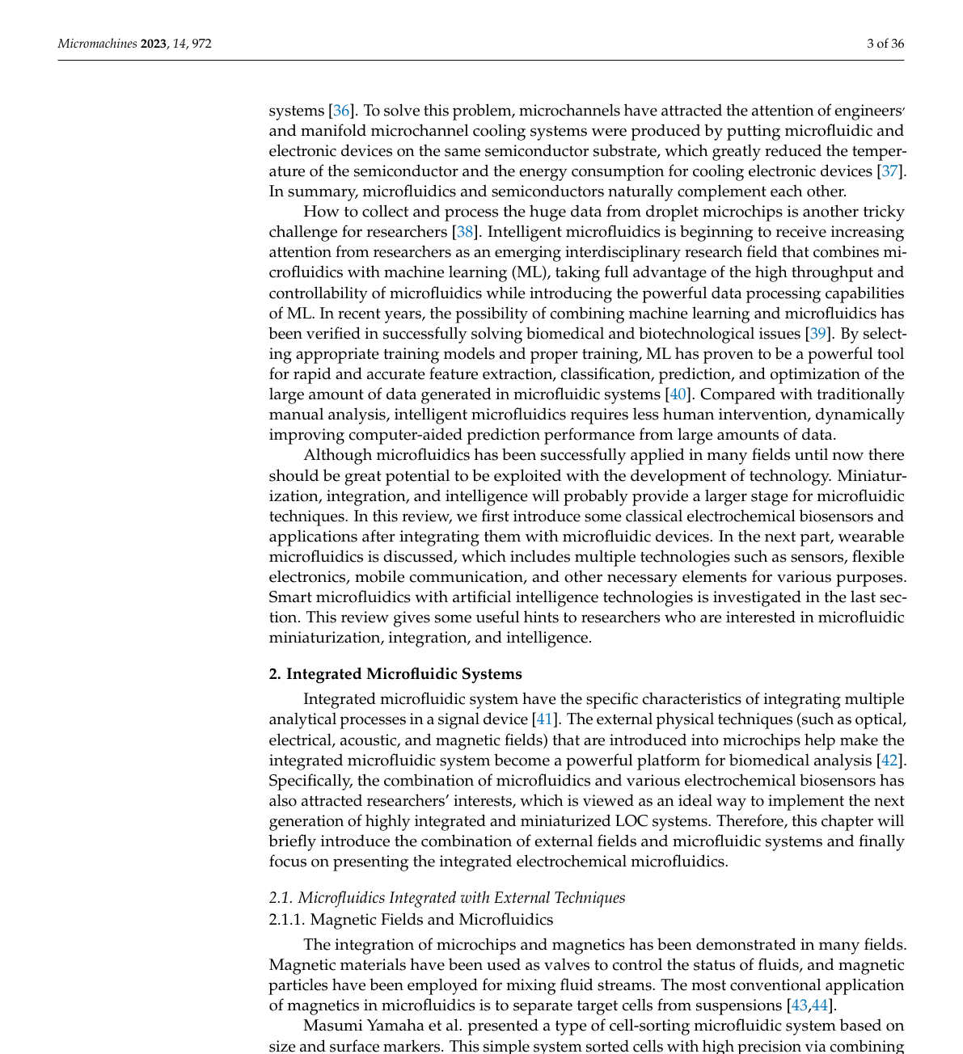
论文 19 ｜ 生物医学微流控系统的集成、可穿戴应用与人工智能进展
Review & Paradigm · 综述与范式分析
Micromachines · 2023 ｜ DOI: 10.3390/mi14050972 ｜ 英文题名：Advances in Integration, Wearable Applications, and Artificial Intelli
▪ 背景与问题：
生物医学微流控在生化检测、细胞分析方面进展迅速；但设备集成、可穿戴化与数据智能化仍面临挑战。 如何把微流控芯片与传感/信号处理/可穿戴平台整合，并借助AI提升临床/居家监测价值？
▪ 数据与任务：
综述论文：涵盖微流控-传感集成、可穿戴贴片/微针/生物流体分析、AI信号解码等文献案例。 梳理“集成-可穿戴-AI”三要素在生物医学微流控系统中的角色与融合方式。
▪ 方法要点：
从器件材料/结构、集成传感（电化学/光学/微机电）、可穿戴形态（贴片、腕带、微针）、AI信号处理与决策四方面综述，归纳应用（汗液/泪液/血液监测等）。
▪ 关键结果：
指出AI+集成微流控可把离体检测变成连续、无创的现场监测；可穿戴形式与AI信号降噪/分类结合是主流方向。
▪ 创新点：
以“集成+可穿戴+AI”三位一体视角整理生物医学微流控，突出从实验室到日常监测的转化路径。
论文 Scheme
Scheme 解读：Scheme展示可穿戴微流控系统从采样、传感、AI解码到用户反馈的架构（PPT用提取的Fig.1）。
论文类型 Micromachines 综述（36页）

Slide 42
论文 19 ｜ 生物医学微流控系统的集成、可穿戴应用与人工智
研究范式 Research Paradigm
范式标签
综述
可穿戴微流控
AI信号处理
连续监测
研究范式解析
可穿戴+AI集成范式：微流控提供样本处理与流体控制，传感器提供信号，AI担当信号解读与健康决策，形成连续监测闭环。
研究框架解析：数据流 → 模型 → 训练 → 评估 / 解读
STEP 1 数据与预处理：生物流体采样、
传感信号校正
STEP 2 模型设计：AI降噪/分类/趋
势预测模型
STEP 3 训练策略：个体差异校正、实时
流式推理
STEP 4 评估与解读：检测一致性、穿戴
舒适性、临床有效性
▶
▶
▶
框架总评
对本领域研究的启示
样本（汗液/血液等）→微流控采样与预处理→集成传感→AI特征提取/分类→健康决策与反馈。
可穿戴微流控的价值在于“连续+无创+智能”；AI能弥补低信噪比传感的不足，是家用健康监测落地的关键。

Slide 43
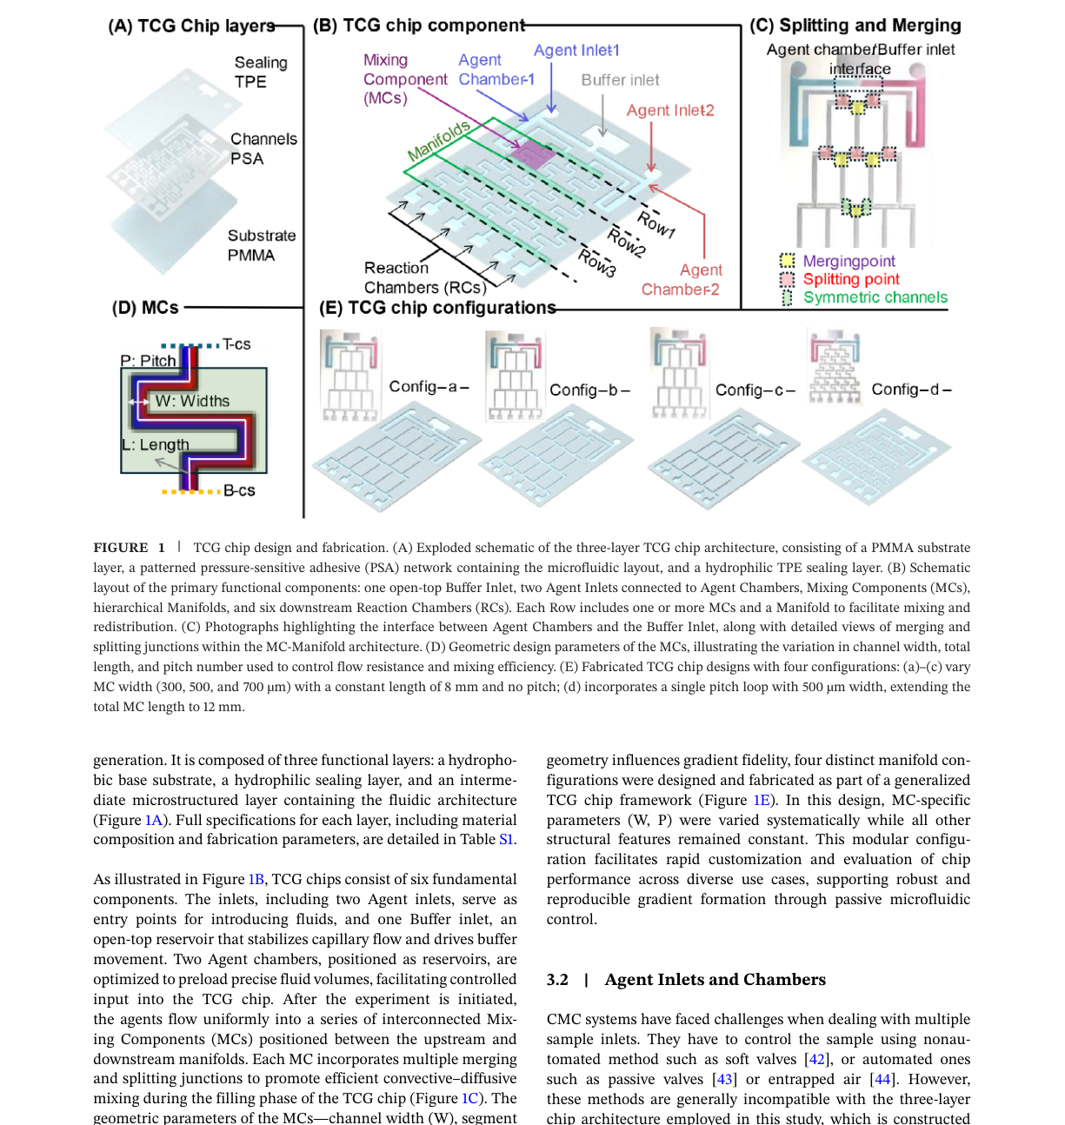
论文 20 ｜ 机器学习驱动的毛细管微流控设计自动化实现可编程梯度生
Design & Optimization · 液滴/芯片设计与参数优化
Small · 2025 ｜ DOI: 10.1002/smll.73821 ｜ 英文题名：Machine Learning-Driven Capillary Microfluidic Design Automation for P
▪ 背景与问题：
抗菌药物敏感性测试（如MIC）对分散化场景（急诊、资源有限地区）快速响应至关重要；传统方法与设备依赖大型仪器与专业人员。 如何低成本、无泵、快速地设计出可编程浓度梯度的毛细管微流控芯片，用于自动化MIC检测？
▪ 数据与任务：
PMMA/PSA/TPE层压芯片；CFD仿真数据（水物性ρ=997 kg/m³、μ=0.89 mPa·s、D≈10⁻⁹ m²/s）；E. coli与庆大霉素MIC实验；接触角实验参数。 机器学习代理模型+优化自动设计TCG芯片几何（混合组件间距/宽度），实现可编程浓度梯度与抗菌测试。
▪ 方法要点：
CMDA管线：CFD仿真生成梯度场→神经网络代理模型（准牛顿优化）迭代优化几何参数→设计自动输出→激光切割层压制造→相机读出梯度→MIC计算。
▪ 关键结果：
TCG芯片生成浓度梯度偏差<5%且重复性好；E. coli-庆大霉素MIC测试成功；完全被动（毛细管驱动）无需外泵，适合POC；指出脓毒症抗生素延迟每小时死亡率上升7.6%的临床动机。
▪ 创新点：
“被动毛细管+CFD代理模型+拟牛顿优化”的设计自动化管线，实现无泵、低成本、可编程浓度梯度芯片的自动定制。
论文 Scheme
Scheme 解读：Scheme展示设计自动化（CFD+NN+优化）、TCG芯片结构与相机读出MIC测试的完整流程。
梯度偏差 <5%
制造方式 PMMA/PSA/TPE激光切割
读出 相机/视觉检测

Slide 44
论文 20 ｜ 机器学习驱动的毛细管微流控设计自动化实现可编
研究范式 Research Paradigm
范式标签
CFD+代理模型
拟牛顿优化
无泵毛细管
POC诊断
研究范式解析
仿真-代理模型-优化闭环（CAD/CAE驱动设计）：物理仿真生成标签，神经网络代理模型加速迭代，优化算法自动寻优，属于“数字设计自动化”范式。
研究框架解析：数据流 → 模型 → 训练 → 评估 / 解读
STEP 1 数据与预处理：CFD浓度场与
接触角参数
STEP 2 模型设计：NN代理模型近似C
FD
STEP 3 训练策略：准牛顿优化循环、几
何参数搜索
STEP 4 评估与解读：梯度偏差<5%、
重复性、MIC准确性
▶
▶
▶
框架总评
对本领域研究的启示
目标梯度需求→CFD仿真数据→神经网络代理模型→拟牛顿优化几何→激光切割制造→相机读出→MIC判断。
工程设计可用“数据驱动代理模型+优化”替代昂贵试错；被动毛细管+视觉读出让POC芯片真正实现零外设。

Slide 45
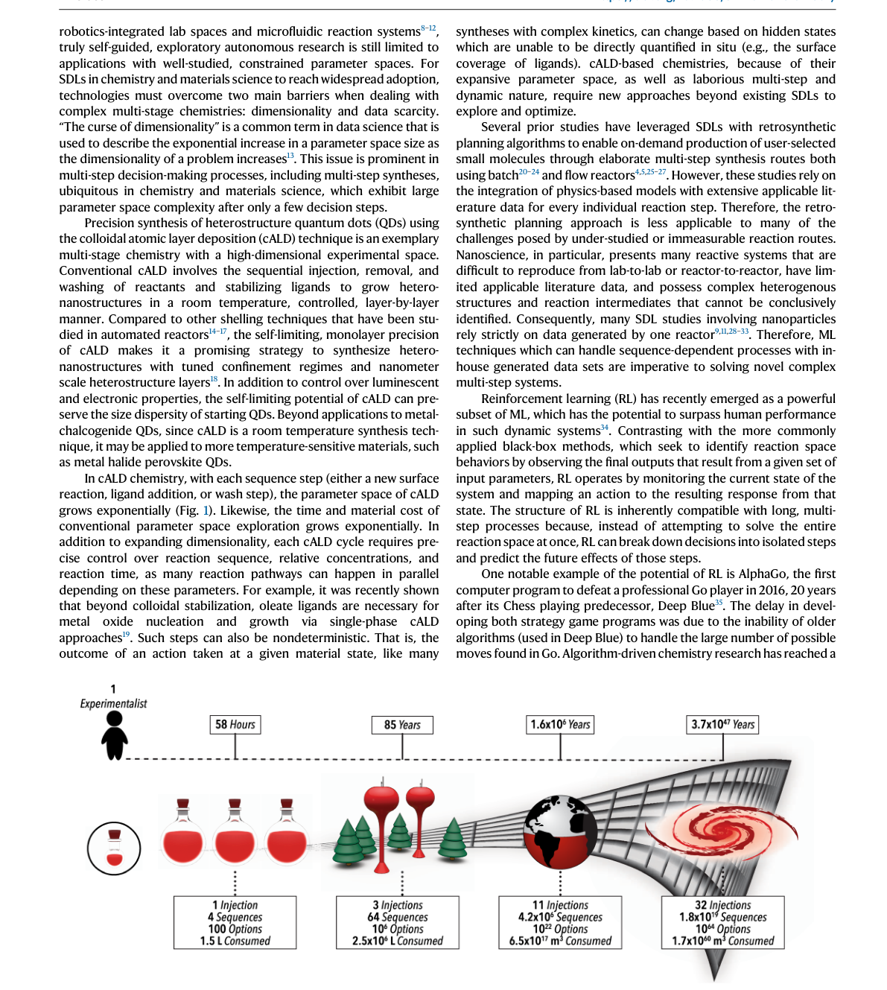
论文 21 ｜ AlphaFlow：强化学习引导的自驱动流体实验室实
· 材料合成与参数优化
Nature Communications · 2023 ｜ DOI: 10.1038/s41467-023-37139-y ｜ 英文题名：AlphaFlow: autonomous discovery and optimization of multi-step chemist
▪ 背景与问题：
闭环自主实验可加速大反应空间探索，但多步复杂化学过程的自主发现（尤其数据稀疏、步骤可变的材料合成）仍是挑战。 如何在无先验参数、多步、高维（最多40参数）条件下自主搜索并优化材料合成路线？
▪ 数据与任务：
模块化微滴反应器（可变序列、相分离、洗涤、在线光谱监测）实验平台；核心壳纳米颗粒shell-growth任务；RL探索产生的光谱/性能反馈。 用强化学习在线决策反应步骤与参数，优化核壳纳米颗粒合成路线，比较自主路线与传统cALD序列。
▪ 方法要点：
AlphaFlow = 模块化微滴反应器（可编程多步反应）+ 在线光谱表征 + 强化学习（策略网络选择步骤/参数）+ 闭环反馈；反应空间数据稀疏，RL处理高维序列决策。
▪ 关键结果：
无需先验知识识别并优化出新的多步反应路线（最高40个参数），性能优于传统cALD序列；展示自驱动实验室对多步复杂化学的自主发现能力。
▪ 创新点：
首次把RL与模块化微滴反应器结合，实现步骤序列可变的“多步化学”自主发现与优化。
论文 Scheme
Scheme 解读：Scheme展示微滴反应器、在线光谱、RL决策循环构成的自主发现平台。
任务 核壳纳米颗粒壳层生长（cALD启发）
参数维度 最高40个参数
平台 模块化微滴反应器+在线光谱+RL

Slide 46
论文 21 ｜ AlphaFlow：强化学习引导的自驱动流体
研究范式 Research Paradigm
范式标签
强化学习
自驱动实验室
模块化微滴反应器
多步化学优化
研究范式解析
自主实验+强化学习：以可编程微流控反应器为“手臂”、光谱为“眼睛”、RL为“大脑”，形成“实验-观测-决策”闭环的机器人化学家范式。
研究框架解析：数据流 → 模型 → 训练 → 评估 / 解读
STEP 1 数据与预处理：反应器状态、光
谱响应与性能指标
STEP 2 模型设计：RL策略（步骤序列
+连续参数）
STEP 3 训练策略：在线探索、稀疏奖励
、无先验初始化
STEP 4 评估与解读：合成性能对比传统
序列、路线可重复性
▶
▶
▶
框架总评
对本领域研究的启示
模块化反应器执行可变步骤→在线光谱采集→RL策略决策下一步骤/参数→性能反馈→优化循环（60+步/40参数搜索）。
把“微流控+在线传感+RL”组合成自驱动实验室，可探索传统人工无法触及的高维多步化学空间；自主实验是AI×微流控的最高形态之一。

Slide 47
04 横向对比：任务 · 数据 · 方法 · 核心指标
论文 | 方向 | 数据与任务 | 方法 | 核心指标
01 机器学习实现微流控单乳液与双 | 液滴/芯片设计与参数优化 | 整理两个已有实验数据集：单乳液868个数据点（8种分散相/6种连续相/46种PDMS与塑料器件）+ 双乳液47 | 特征化几何/流量/物性后用梯度提升决策树与神经网络建模，并与标度律（scaling laws）和质量守恒耦合；通过模型选择与训练得到预测器，再构 | 数据集规模: 868(SE)+474(DE) 数据点
02 机器人与人工智能推动微流控单 | 单细胞分析与机器人 | 综述性论文：涉及实验平台（机器人/数字微流控/微机器人）、无标签成像数据集、深度学习模型与生成模型；无单一实验 | 结构化为四层：①机器人化操控（自动化移液、DMF、微机器人）；②无标记成像与深度学习（分类、回归）；③生成模型（批次校正、合成数据增强）；④远程 | 论文类型: Lab on a Chip 综述
03 深度学习辅助的基于数字微流控 | 数字微流控 | AM-DMF 64滴阵列（每滴≈0.2 μL，电极250 μm宽）加载3.2×10^5 cells/mL；样本 | YOLOv8对象检测模型对液滴分类；Safe Interval Path Planning 实现多目标、无碰撞路径规划；通过重复循环补充空滴稀释 | 分选精度: 98.5%
04 计算机视觉遇见微流控：高通量 | 图像识别与高通量细胞分析 | 综述论文：覆盖微生物/哺乳动物细胞的微流控图像数据、传统图像处理与深度学习模型，无固定数据集。 / 系统梳理微 | 按“芯片-成像-算法”链条综述：微流控芯片提供受控流体环境；明场/相位/荧光等成像获取视觉数据；计算机视觉完成检测、分割、识别、分类与表型分析； | 论文类型: Microsystems & Nanoengin
05 人工智能辅助的数字微流控系统 | 数字微流控 | 自研DMF平台上的多态液滴图像数据，包含不同颜色、形状、亮度与状态的液滴及合并/分裂过程。 / 语义分割识别液 | 基于U-Net的语义分割模型（识别液滴区域/状态/相互作用）＋状态机（状态转移与纠错）+闭环电压控制；评估不同亮度、颜色、形状与分裂/合并场景。 | 识别误差率: <0.63%
06 人工智能融合带来的微系统进展 | 综述与范式分析 | 综述论文：涵盖AI×微系统设计（流塑形、微混合、微喷射、液滴、流变学）与生物医学应用的文献证据。 / 分类梳理 | 从“AI用于微器件设计”（CNN学习流场/结构关系、代理模型）与“AI用于微系统运行”（图像识别、闭环控制、传感器信号解码）两条线综述。 | 论文类型: Micromachines 综述（30页）
07 用于单细胞功能分析的深度学习 | 液滴分类与分选（图像级） | 每个条件1000张液滴图像；类别为空液滴、单细胞、多细胞；分“仅细胞”与“含纳米微珠”两种液滴体系；训练/测试 | 对比经典方法（Hough变换、MSER、阈值/分割）与ResNet-50迁移学习；考虑纯细胞液滴与含微珠液滴之间的域差异，评估跨体系泛化。 | 多细胞分类精度: 99.1–99.5%（纯细胞体系）
08 基于大语言模型的自主液滴微流 | 液滴/芯片设计与参数优化 | 公开液滴微流控数据集（含设计参数与性能输出表格，如液滴尺寸/生成频率），作为结构化表格输入。 / 表格数据→语 | 将表格内容转成自然语言描述（列标题、单位、语义），用预训练LLM生成文本嵌入/特征，替代手工特征工程；下游用深度神经网络建模；在公开数据上系统评 | 框架: LLM特征提取 + DNN
09 机器学习辅助的微流控钙钛矿量 | 材料合成与参数优化 | 微流控合成的CsPbX3（X=Cl/Br/I）量子点样品，记录反应温度、前驱体配比、微通道直径、流速及对应的T | 微流控反应器精确控制反应参数；用机器学习算法（条件预测图谱/条件响应面）建模参数-性能关系；模型给出满足目标FWHM-波长的合成条件集合，并与过 | 材料体系: CsPbX3 钙钛矿量子点
10 智能微流控：机器学习与微流控 | 综述与范式分析 | 综述论文：综合微流控合成/筛选案例、ML算法（回归、分类、化学计量学）与自动实验概念，无固定数据集。 / 归纳 | 从材料合成（液滴、连续流）、生物医学（细胞/分子分析）两个应用面出发，比较传统统计建模与ML方法（随机森林、神经网络、化学计量学、逆合成/反应预 | 论文类型: Matter 综述（2020）
11 AI集成微流控用于药物筛选： | 器官芯片/药物筛选 | 综述论文：涉及微流控药物筛选实验（细胞图像、多组学、实时监测）与AI算法（ML、CNN、图像分割、多模态）。 | 按细胞模型维度组织：1D单细胞（异质性、高通量分选）；2D多细胞阵列（CNN无标记、多参数）；3D球体（制备优化、质量控制、无标记活性评估）；3 | 论文类型: Acta Pharmaceutica Sinic
12 流动中深度学习全息成像检测癌 | 疾病诊断/POCT | 癌患者全血样本；微流控富集后DHM全息图像+荧光图像；深度学习用标注的癌/健康细胞图像训练。 / 微流控富集→ | 锯齿惯性芯片去背景（>100倍富集）；405 nm脉冲激光拍摄全息图，编码形态信息；定制深度神经网络实时输出CTC空间概率热图；免疫荧光谱对检出 | 红细胞去除率: >99.999%
13 基于运动敏感触发干涉测量的无 | 图像识别与高通量细胞分析 | 微流控通道内流动细胞的事件相机亮度变化序列 + 干涉相位显微图（原始干涉图）；类别含常见白细胞与稀有癌细胞，以 | 混合触发架构：事件相机以数千帧/秒等效速率感知细胞运动，用单原始干涉图快速分类常见白细胞vs稀有癌细胞；命中稀有细胞后触发干涉相机采集高信息图像 | 事件相机等效帧率: 数千帧/秒
14 用于微通道中设计衍射声学图案 | 液滴/芯片设计与参数优化 | 预先用数值方法求解的“声场图像-通道结构”对应数据；DNN以图像输入输出通道结构/声场映射。 / 学习“通道几 | 利用T型SAW与微通道壁的衍射/反射作用，构建参数化通道元件；用预求解声场图像训练深度网络，再由网络反推通道结构；加工验证微粒图案化。 | 方法: DNN(图像到图像) + 预求解声场
15 深度学习驱动的微流控-SER | 疾病诊断/POCT | 临床/模型外泌体样本；微流控芯片捕获富集（PS微球+AuNCs+anti-CD9）；SERS光谱数据；深度学习 | 微流控处理单元完成外泌体捕获/富集（PS微球—AuNCs—anti-CD9识别）；SERS提供分子指纹；深度学习模型分析光谱差异，刻画外泌体异质 | 平台: 微流控富集 + SERS + 深度学习
16 基于可扩展原位FPGA加速深 | 液滴分类与分选（图像级） | 淋巴/白细胞流动成像数据集，用于CNN蒸馏与压缩；临床级分类作为评测目标。 / 知识蒸馏压缩CNN→FPGA原 | 知识蒸馏将大模型压缩（约5000倍），部署于FPGA进行原位推理；与微流控分选器耦合，实现检测-触发闭环。 | 推理延迟: 14.5 μs
17 机器学习驱动的循环优化策略用 | 疾病诊断/POCT | μPADs颜色强度/比色距离双信号检测实验数据；103例临床唾液样本用于验证。 / 参数优化+性能预测：计算机 | CNGCOS = 计算机视觉（信号提取） + BP神经网络（参数-性能代理模型） + 遗传算法（全局寻优） + 循环迭代；以CI与CD双信号度量 | CI 拟合优度/检出限: R²=0.998 / 1.57 μ
18 基于深度强化学习的液滴微流控 | 液滴/芯片设计与参数优化 | 二维CFD数值模型数据（流动聚焦装置），与实验对比验证（误差<11%）；目标尺寸50–80 μm；外部扰动为1 | PPO算法在CFD环境内训练；ANN把“流动压力+当前液滴尺寸”映射到“连续相入口压力”控制动作；用目标尺寸与CV作为奖励/指标；对比无控制基线 | 仿真-实验误差: <11%
19 生物医学微流控系统的集成、可 | 综述与范式分析 | 综述论文：涵盖微流控-传感集成、可穿戴贴片/微针/生物流体分析、AI信号解码等文献案例。 / 梳理“集成-可穿 | 从器件材料/结构、集成传感（电化学/光学/微机电）、可穿戴形态（贴片、腕带、微针）、AI信号处理与决策四方面综述，归纳应用（汗液/泪液/血液监测 | 论文类型: Micromachines 综述（36页）
20 机器学习驱动的毛细管微流控设 | 液滴/芯片设计与参数优化 | PMMA/PSA/TPE层压芯片；CFD仿真数据（水物性ρ=997 kg/m³、μ=0.89 mPa·s、D≈ | CMDA管线：CFD仿真生成梯度场→神经网络代理模型（准牛顿优化）迭代优化几何参数→设计自动输出→激光切割层压制造→相机读出梯度→MIC计算。 | 梯度偏差: <5%
21 AlphaFlow：强化学习 | 材料合成与参数优化 | 模块化微滴反应器（可变序列、相分离、洗涤、在线光谱监测）实验平台；核心壳纳米颗粒shell-growth任务； | AlphaFlow = 模块化微滴反应器（可编程多步反应）+ 在线光谱表征 + 强化学习（策略网络选择步骤/参数）+ 闭环反馈；反应空间数据稀疏 | 任务: 核壳纳米颗粒壳层生长（cALD启发）

Slide 48
05 研究范式总结与发展趋势
传统ML + 特征工程
液滴尺寸/压力/光谱峰等物理特征 + SVM/RF/XGBoost；可解释、轻量，依赖先验。
端到端深度学习
CNN / YOLO / 成像流式直接学习液滴与细胞图像；主流范式，精度高、需大量标注。
物理信息/控制驱动学习
RL + 数字孪生 + 贝叶斯优化实现液滴生成、蒸发、芯片参数的闭环自适应优化。
生成式与逆向设计
GAN/VAE/扩散模型/LLM将目标功能反向生成芯片结构与实验条件，实现自主设计。
多模态集成与POCT
图像+光谱+组学+临床信息融合，驱动CTC、外泌体、纸基POCT诊断落地。
趋势：多中心跨设备验证 ｜ 自监督/基础模型降标注 ｜ 从分类分割走向溯源与功能推断 ｜ 可解释性与临床前瞻性研究并重

Slide 49
06 结论与展望
▪ ① AI 已成为智能微流控的核心引擎
从液滴图像识别、细胞分选到芯片设计优化、器官芯片预测，覆盖全链条。
▪ ② 端到端深度学习与自主控制并行发展
CNN/YOLO 提升识别精度，RL/数字孪生/LLM 实现设计-运行闭环，二者互补。
▪ ③ 微流控+AI正在走向多模态与POCT
图像+光谱+临床信息融合，驱动CTC、外泌体、纸基诊断等高通量低成本的现场检测。
▪ ④ 工程落地需要可解释、可重复与低算力
FPGA实时推理、轻量模型、开放数据集与标准化接口是转化关键。
▪ ⑤ 综述构建方法学闭环
智能微流控、AI×微系统、机器人+AI单细胞等综述推动「数据-算法-硬件-应用」范式化。

Slide 50
07 参考文献（21篇）
[1] Design automation of microfluidic single and double emulsion… Nature Communications 2023
[12] Circulating tumor cell detection in cancer patients using in… npj Biosensing 2026
[2] Transforming microfluidics for single-cell analysis with rob… Lab on a Chip 2025
[13] Rare cell classification using label-free imaging flow cytom… Lab on a Chip 2025
[3] Deep Learning-Assisted Label-Free Parallel Cell Sorting with… Advanced Science 2025
[14] A deep learning approach for designed diffraction-based acou… Scientific Reports 2020
[4] Computer vision meets microfluidics: a label-free method for… Microsystems & Nanoengineering 2023
[15] Deep Learning-driven Microfluidic-SERS to Characterize the H… ACS Sensors 2025
[5] An artificial intelligence-assisted digital microfluidic sys… Microsystems & Nanoengineering 2024
[16] Real-time cell sorting with scalable in situ FPGA-accelerate… Digital Discovery 2026
[6] Microsystem Advances through Integration with Artificial Int… Micromachines 2023
[17] A Machine Learning-Driven Cyclic Optimizing Strategy for the… ACS Sensors 2025
[7] Deep learning enabled label-free microfluidic droplet classi… Frontiers in Bioengineering and Biotechnology 2024
[18] Deep reinforcement learning-based digital twin for droplet m… Physics of Fluids 2023
[8] Autonomous Droplet Microfluidic Design Framework with Large … ACS Omega 2025
[19] Advances in Integration, Wearable Applications, and Artifici… Micromachines 2023
[9] Machine Learning-Assisted Microfluidic Synthesis of Perovski… Advanced Photonics Research 2022
[20] Machine Learning-Driven Capillary Microfluidic Design Automa… Small 2025
[10] Intelligent Microfluidics: The Convergence of Machine Learni… Matter 2020
[21] AlphaFlow: autonomous discovery and optimization of multi-st… Nature Communications 2023
[11] AI-integrated microfluidics for drug screening: From single … Acta Pharmaceutica Sinica B 2026

